Slide 1
KÜTAHYA SAĞLIK BİLİMLERİ ÜNİVERSİTESİ
SAĞLIK BİLİMLERİ FAKÜLTESİ

Slide 2
Üniversite web sitesi: www.ksbu.edu.tr

Slide 3
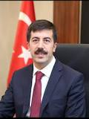
Kütahya Sağlık Bilimleri Üniversitesi, 2018 yılında kurulmuş olup bünyesinde 4 fakülte, 1 enstitü, 4 meslek yüksekokulu bulundurmaktadır.
Rektör
Prof. Dr. Ahmet TEKİN
Rektör Yardımcısı
Prof. Dr. Fatih ÖZCURA
Rektör Yardımcısı
Prof. Dr. Sezgin ZEREN

Slide 4
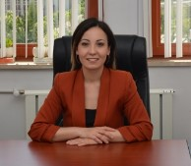
SAĞLIK BİLİMLERİ FAKÜLTESİ
2018 yılında, Dumlupınar Üniversitesi’ne bağlı Sağlık Yüksekokulu; Kütahya Sağlık Bilimleri Üniversitesi’ne bağlı Sağlık Bilimleri Fakültesi’ne dönüştürülmüştür.
Dekan
Prof. Dr. Fatih ÖZCURA
Dekan Yardımcısı
Doç. Dr. Emel SEZİCİ
Dekan Yardımcısı
Dr. Öğr. Üyesi Cihan Caner AKSOY

Slide 5
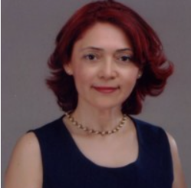
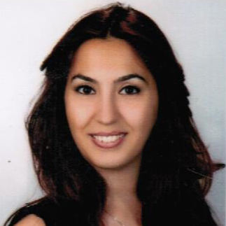
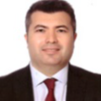
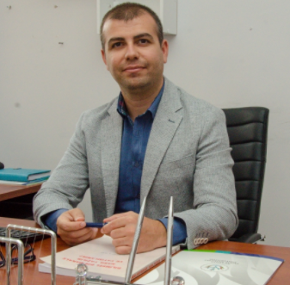
Fizyoterapi ve Rehabilitasyon
Bölümü Başkanı
Dr. Öğr. Üyesi İsmail Saraçoğlu
Ebelik Bölümü Başkanı
Dr. Öğr. Üyesi Ayşegül Durmaz
Sosyal Hizmet Bölümü Başkanı
Prof. Dr. Sultan Güçlü
Dil ve Konuşma Terapisi
Bölümü Başkanı
Dr. Öğr. Üyesi Didem Çevik
Hemşirelik Bölümü Başkanı
Prof. Dr. Selmin Şenol
Beslenme ve Diyetetik Bölümü Başkanı
Prof. Dr. Ayşegül Bayramoğlu
Sağlık Yönetimi Bölüm Başkanı
Doç. Dr. Mustafa Nal
Ergoterapi Bölümü Başkanı
Dr. Öğr. Üyesi Emrah Afşar

Slide 6
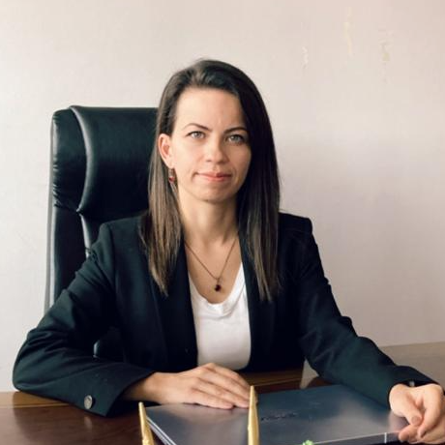
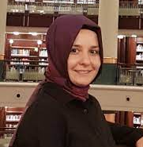
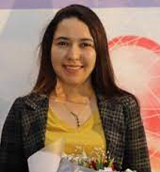
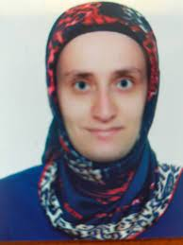
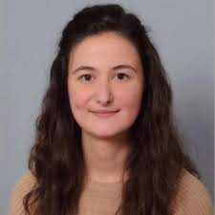
EBELİK BÖLÜMÜ AKADEMİK KADRO
Ebelik Bölümü Başkanı
Dr. Öğr. Üyesi
Ayşegül Durmaz
Dr. Öğr. Üyesi
Elif Tuğçe Çitil
Dr. Öğr. Üyesi
Ayşegül Unutkan
Dr. Öğr. Üyesi
Hülya Tosun
Dr. Öğr. Üyesi
Feyza Aktaş Reyhan
Dr. Öğr. Üyesi Ayfer Eser
Öğr. Gör. Ebru Ertaş
Öğr. Gör. İmran Boylu Gülek
Öğr. Gör. Buşra Sayıl
Arş. Gör. Emel Elem
Arş. Gör. Feride Çevik

Slide 7
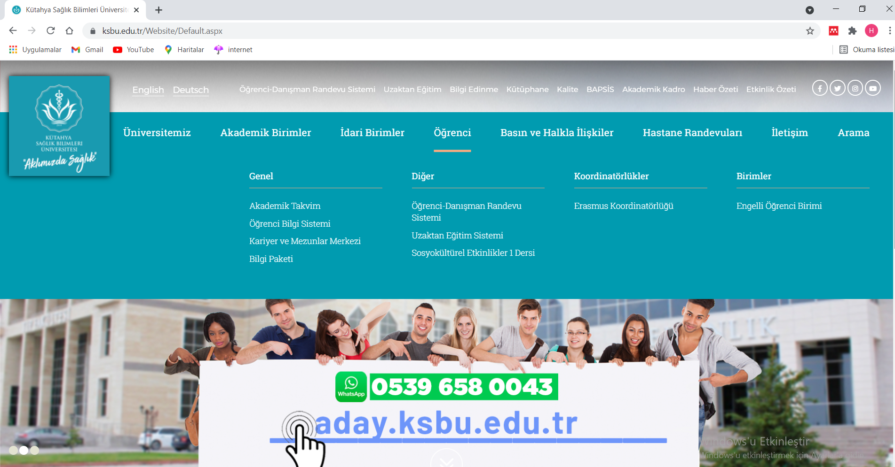
Güz ve bahar dönemine ait akademik takvime ulaşabilirsiniz.
Bilgi paketine tıklayarak ders içerikleri hakkında ayrıntılı bilgi sahibi olabilirsiniz.

Slide 8
BİLGİ PAKETİ NEDİR? ERİŞİM NASIL SAĞLANIR?
Yükseköğretim Kurulu (YÖK) tarafından belirlenen Ulusal Yeterlilikler ile Bologna Süreci uygulamalarını birleştiren ve tüm paydaşlara yönelik bilgi paketidir.
Bilgi paketinden;
Ders içerikleri,
Dersle ilgili ayrıntılı bilgi,
Program yeterlilikleri,
Öğrenci kazanımlarına ulaşılabilir.

Slide 9
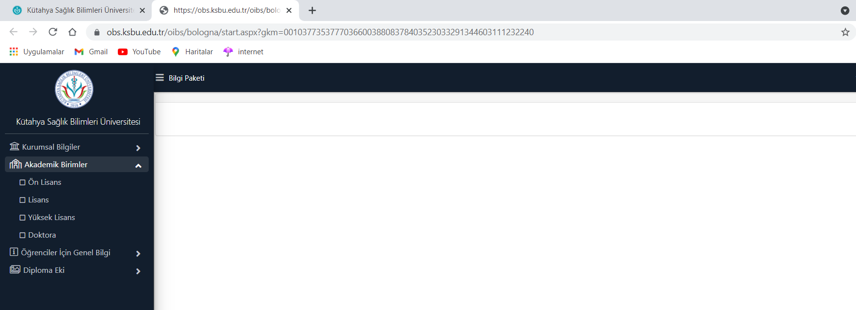
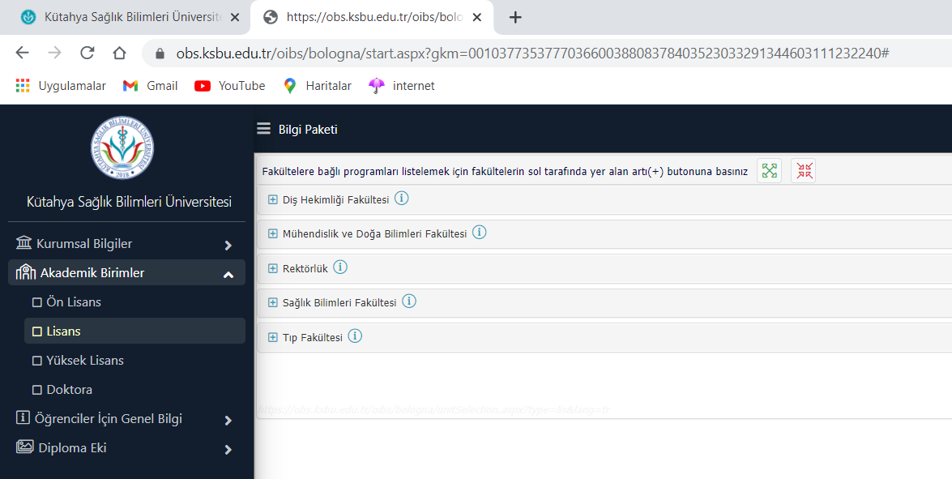

Slide 10
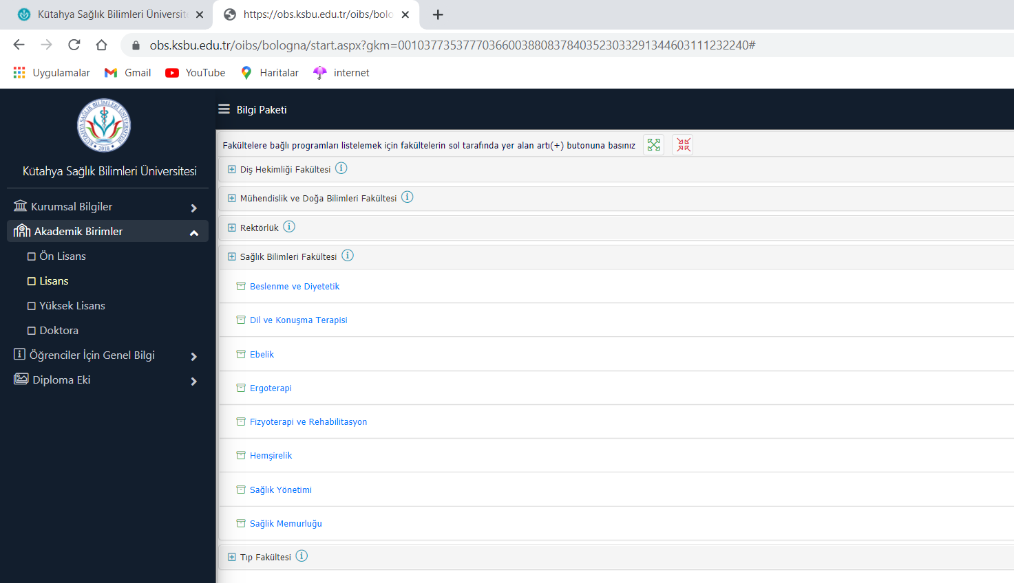
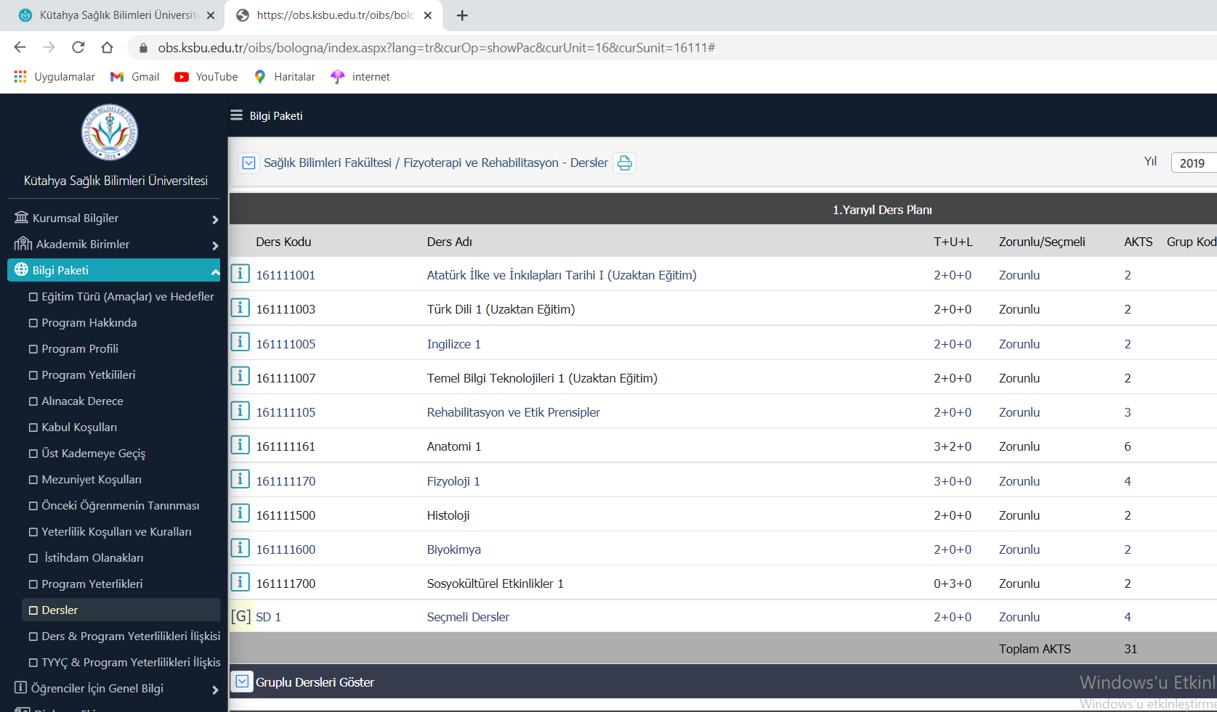

Slide 11
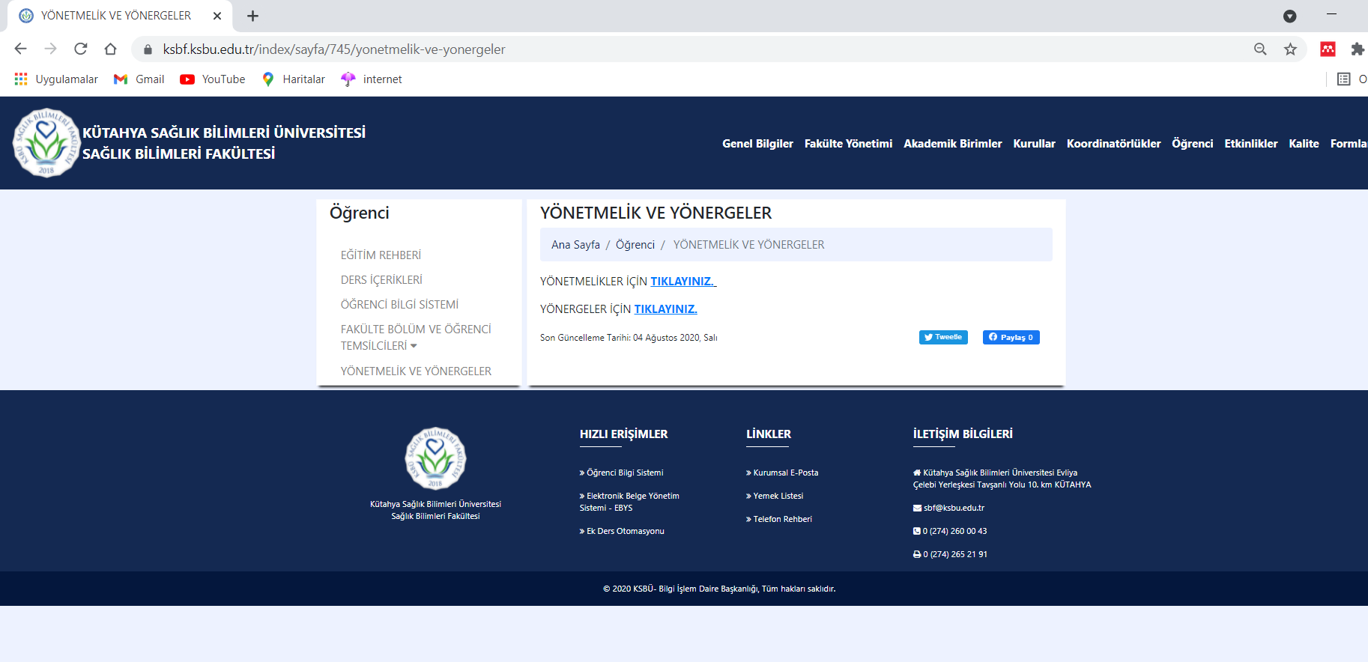

Slide 12
ÖĞRENCİ-DANIŞMAN RANDEVU SİSTEMİ NEDİR? NASIL ERİŞİM SAĞLANIR?
Öğrencilerin danışmanlarından etkin bir şekilde danışmanlık hizmeti alması için oluşturulmuş, randevu ile görüşmeye dayalı elektronik bir sistemdir.

Slide 13
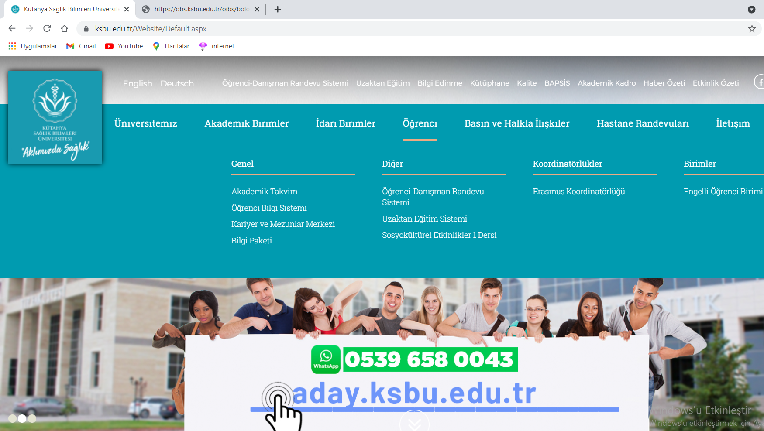

Slide 14
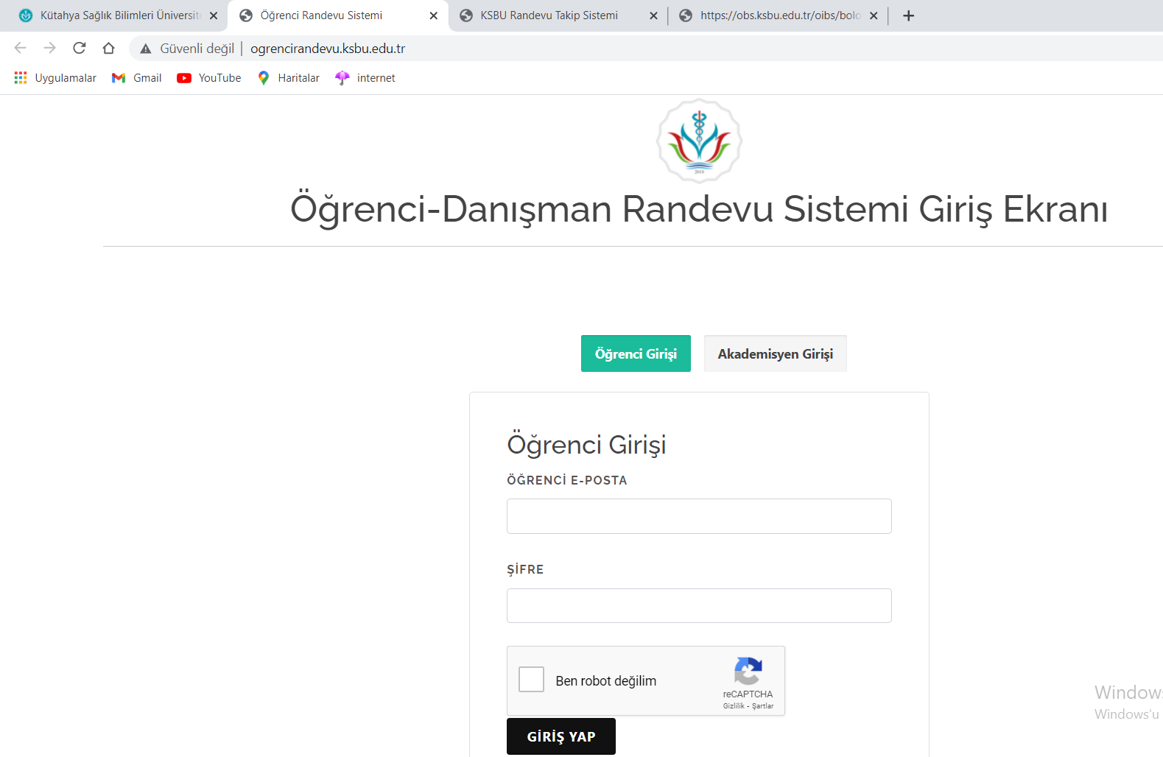
Kurumsal mail adresinizi giriniz.
T.C. kimlik numaranızı giriniz.

Slide 15
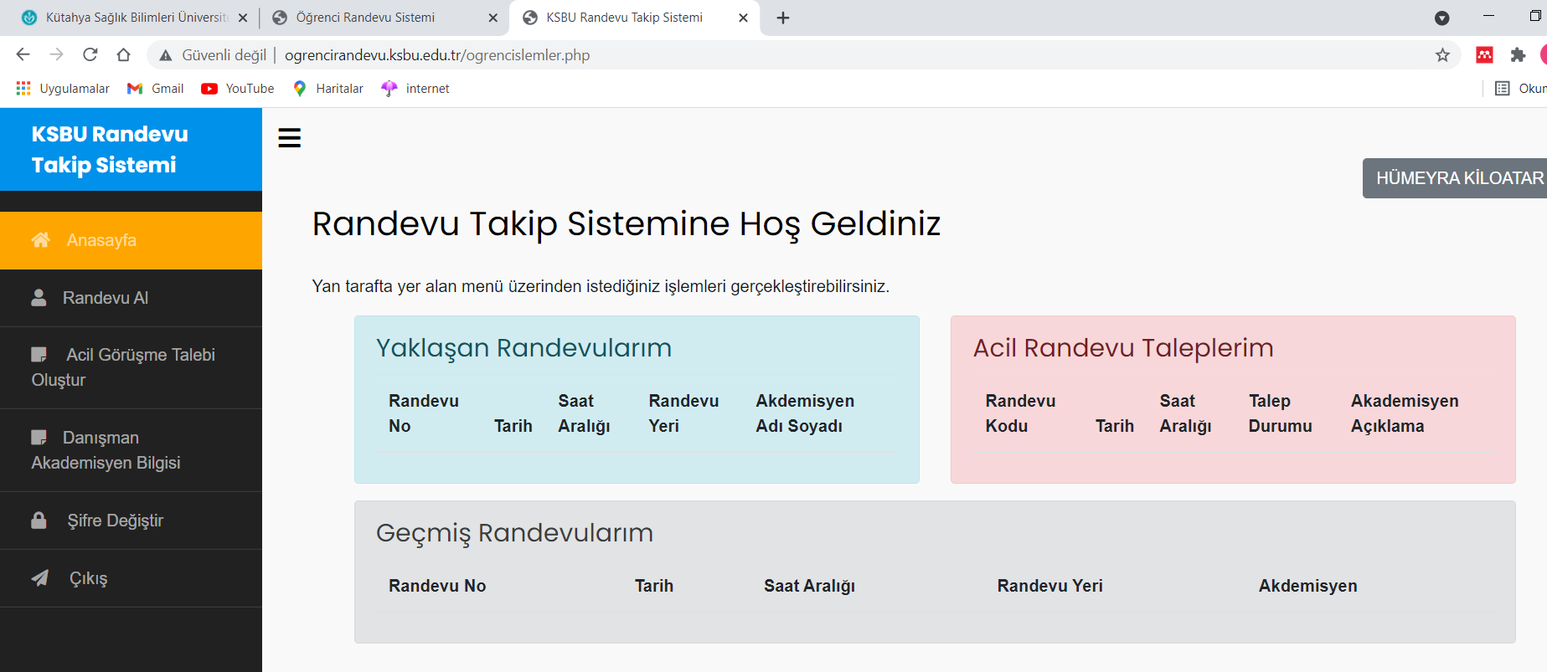
Danışmandan randevu talebi oluşturabilirsiniz.
Danışmanınıza ait bilgilere ulaşabilirsiniz.

Slide 16
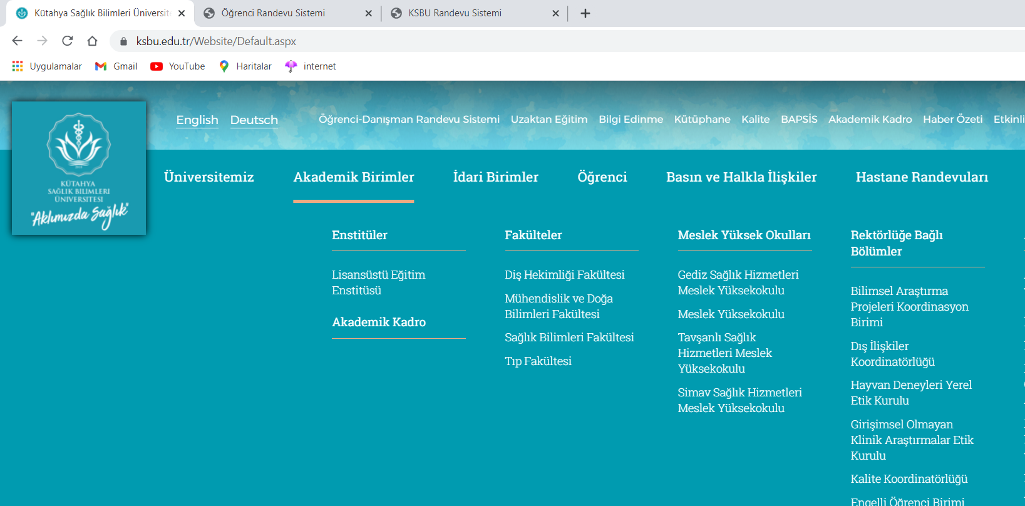
Sağlık Bilimleri Fakültesi Web Sitesi: ksbf.ksbu.edu.tr

Slide 17
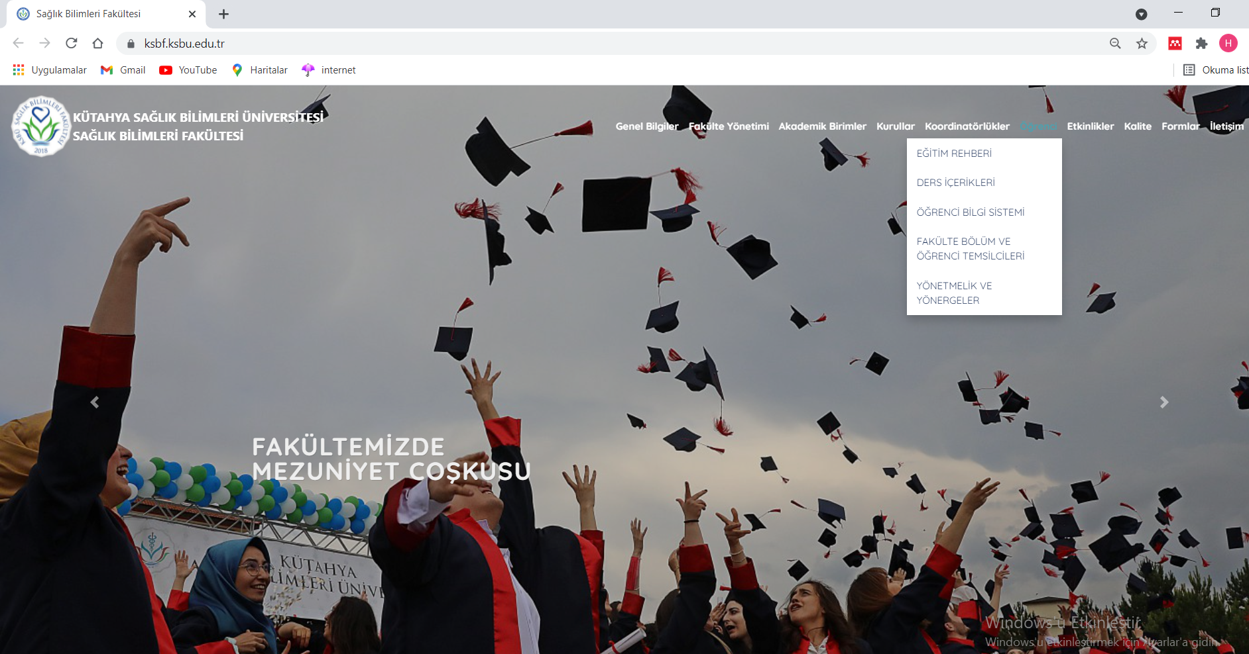
YÖNETMELİK VE YÖNERGELER

Slide 18
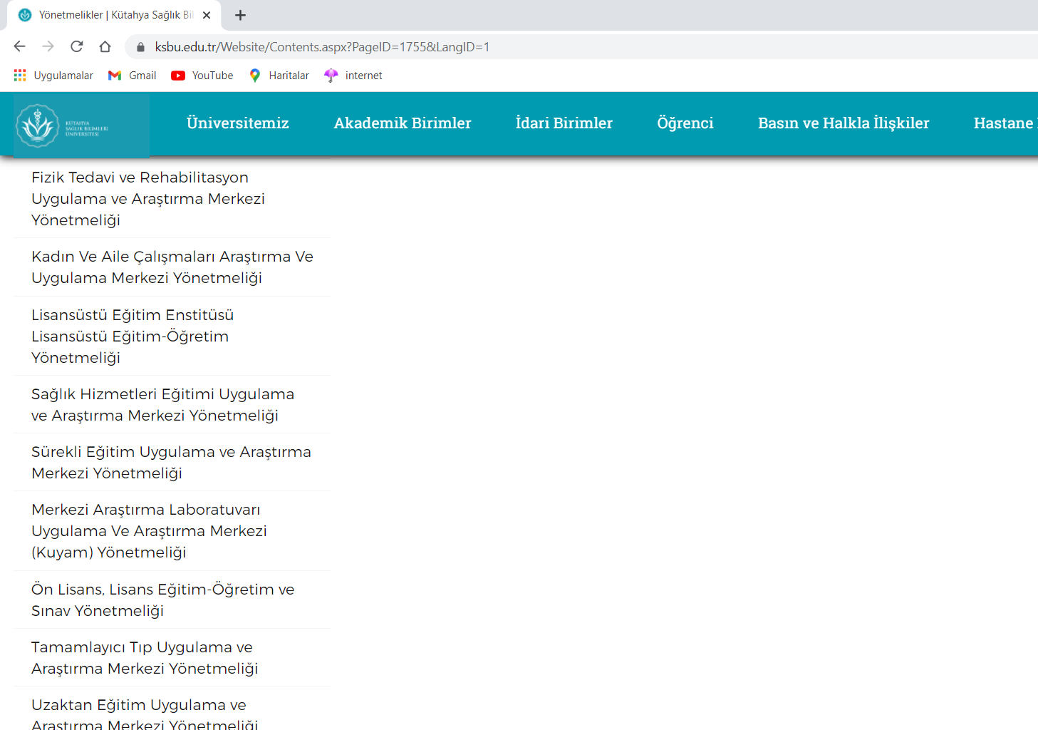
Lisans yönetmeliğine buradan ulaşabilirsiniz.

Slide 19
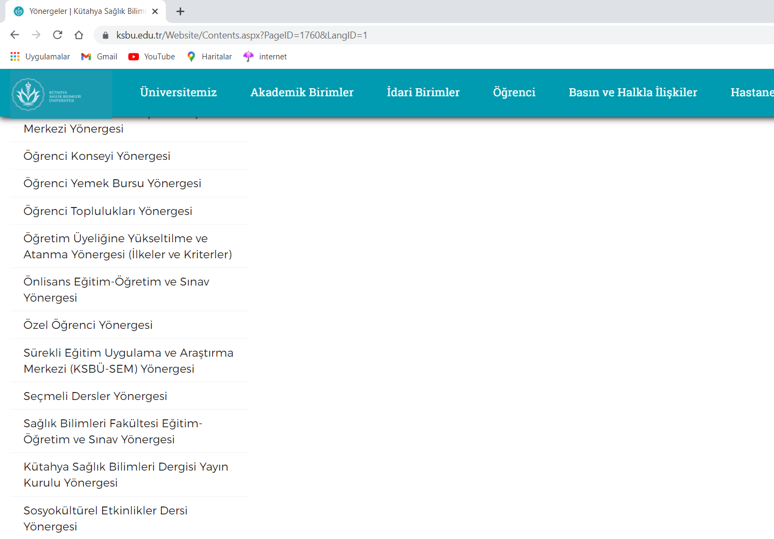
İLGİLİ YÖNERGELERE YÖNERGELER KISMINDAN ULAŞABİLİRSİNİZ.

Slide 20
ÖĞRENCİ DİLEKÇELERİNE ERİŞİM NASIL SAĞLANIR?

Slide 21
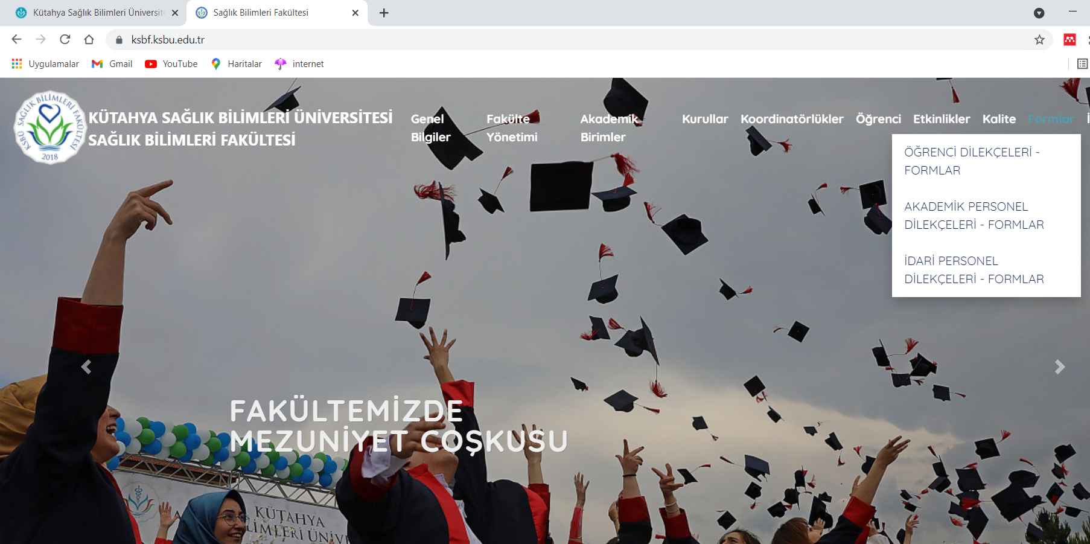

Slide 22
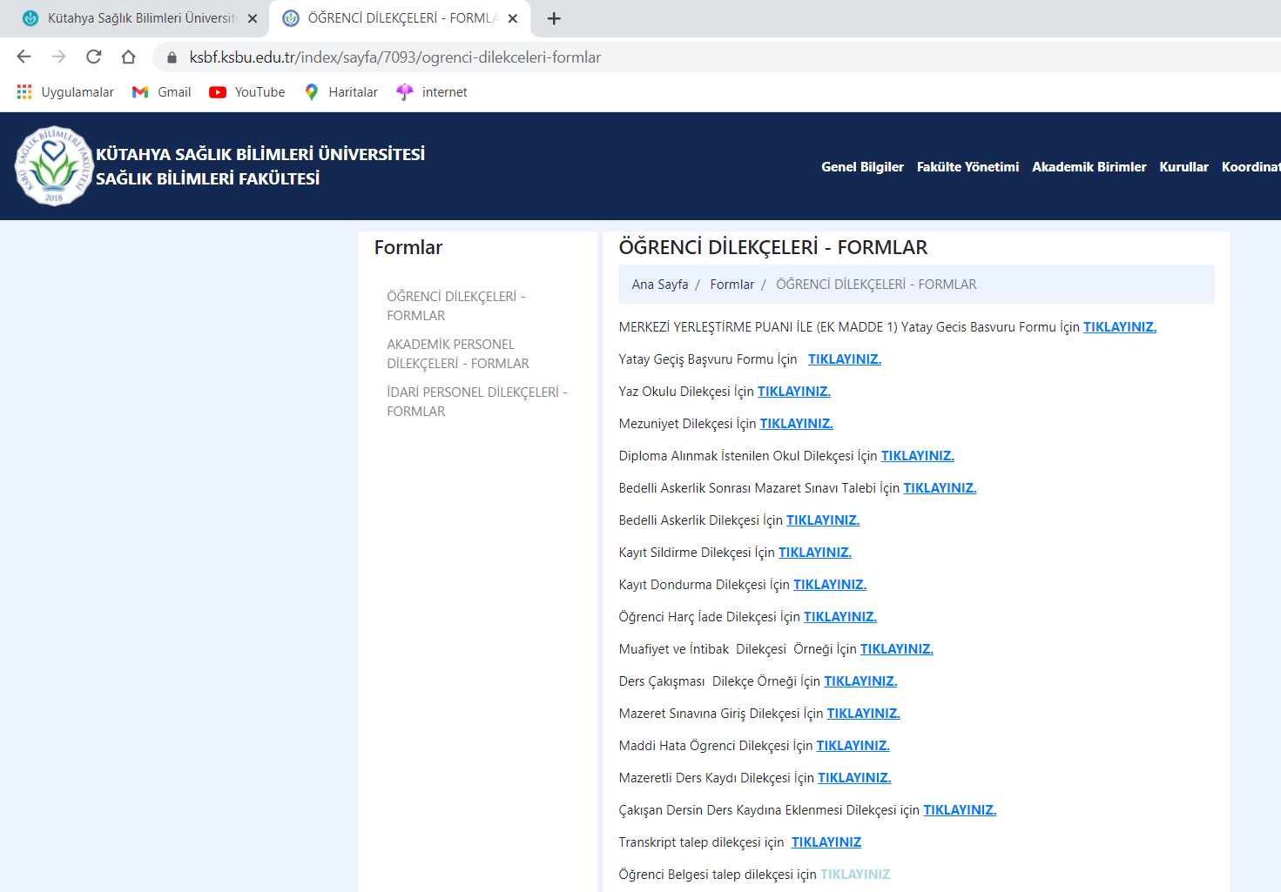
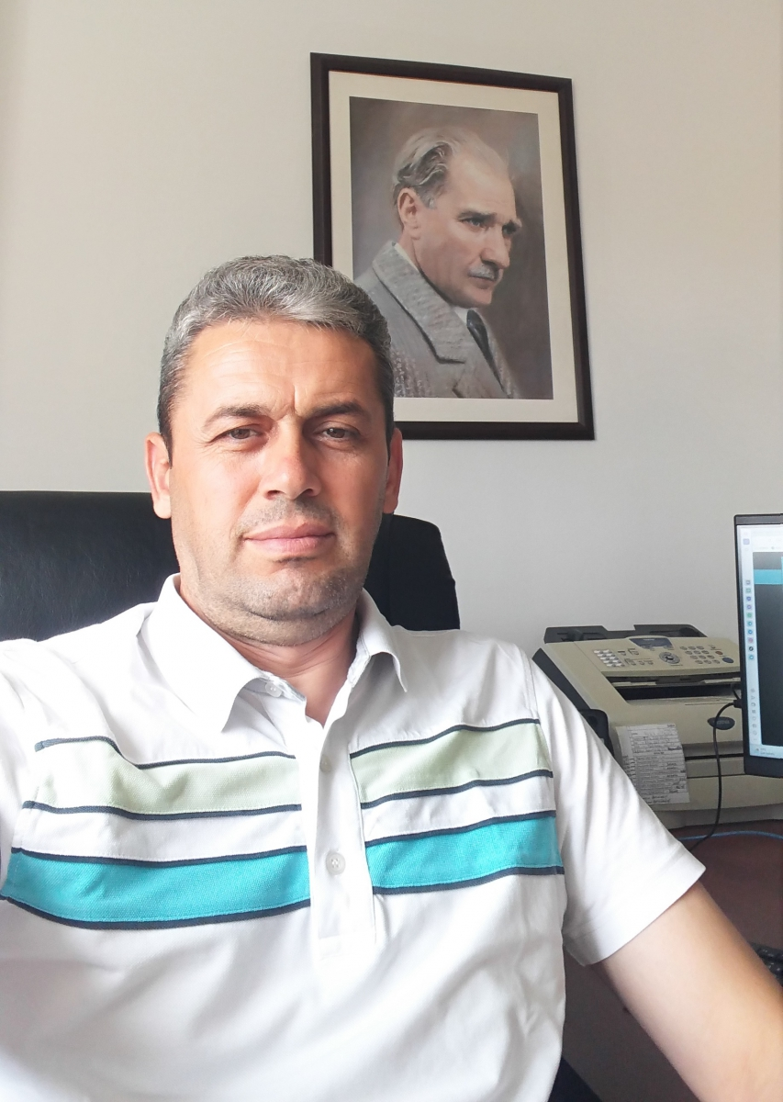
Dilekçeyi yazdıktan sonra danışmana onaylatınız.
Daha sonra evrak kayıt sorumlusu Ahmet Daş’a teslim ediniz.
Dilekçelerinizi sbf@ksbu.edu.tr mail adresine ve danışmanınızın mail adresine gönderebilirsiniz

Slide 23
ÖĞRENCİ BİLGİ SİSTEMİ (OBS)

Slide 24
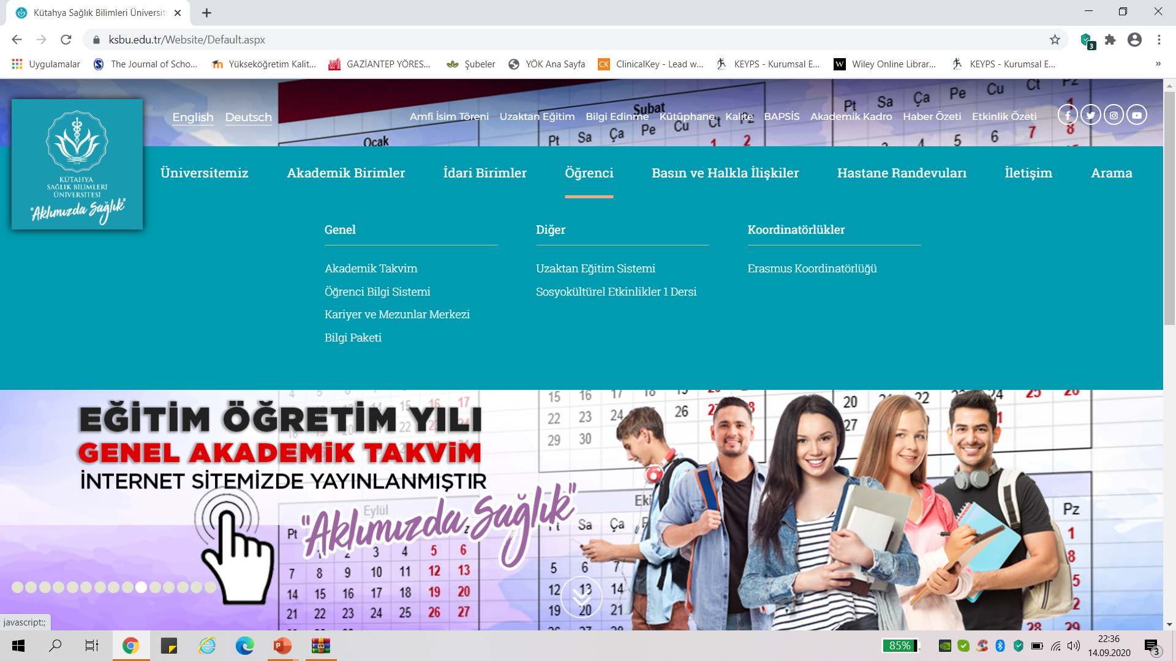

Slide 25
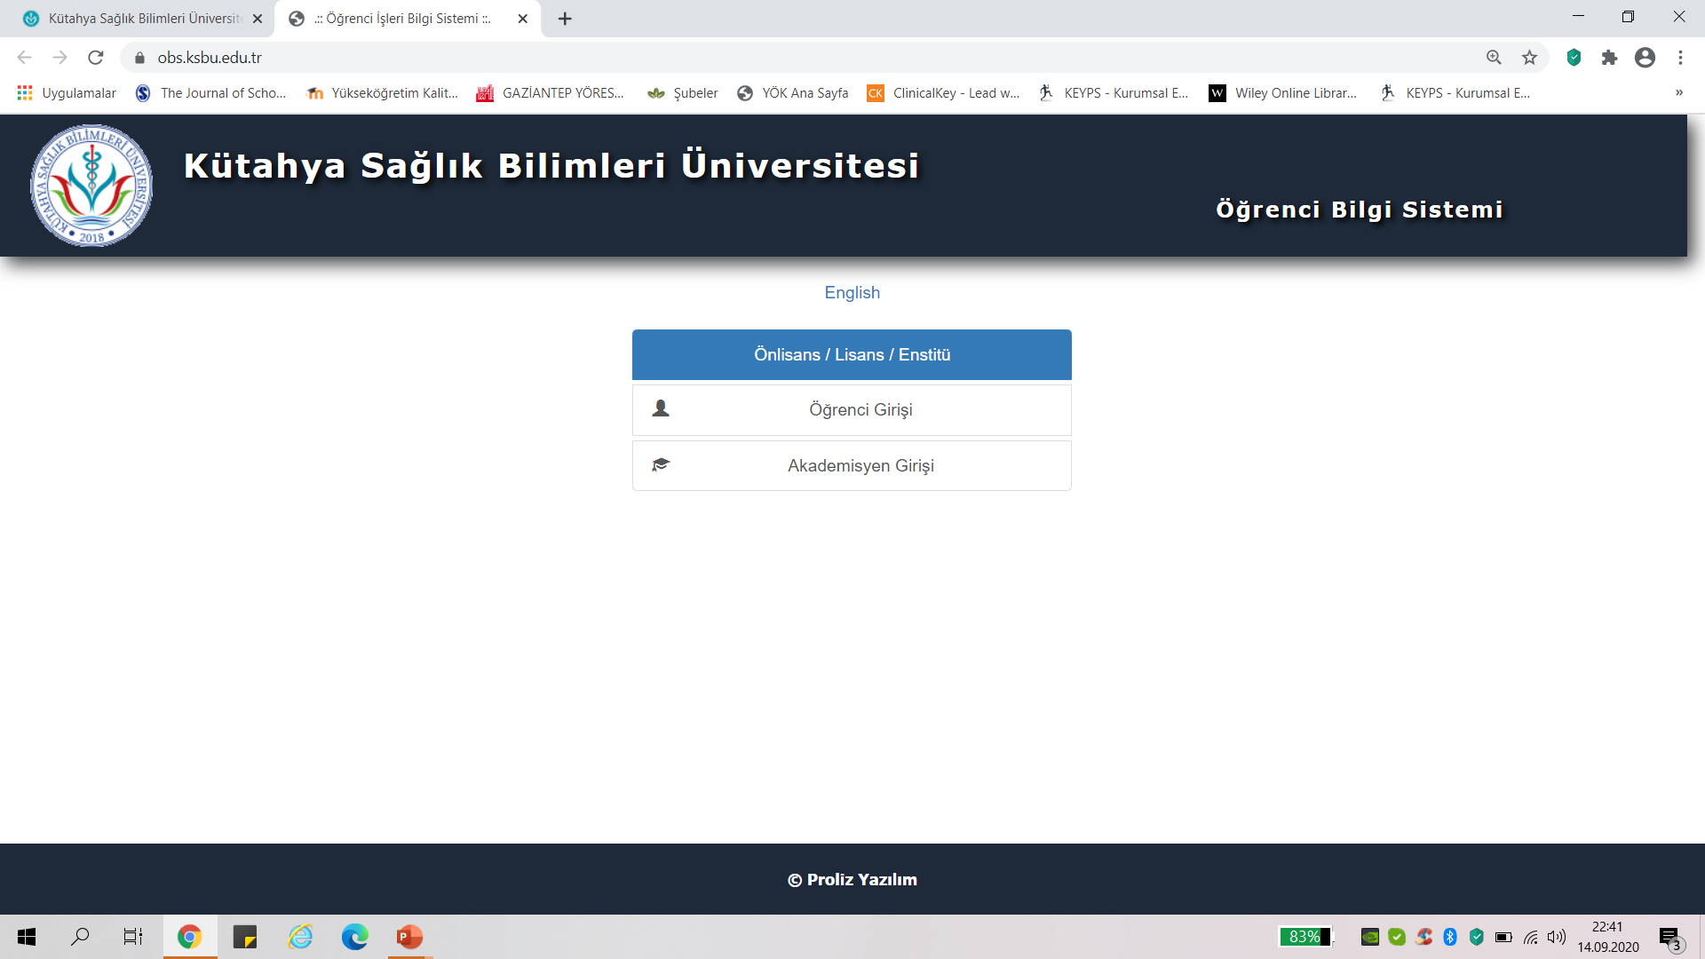

Slide 26
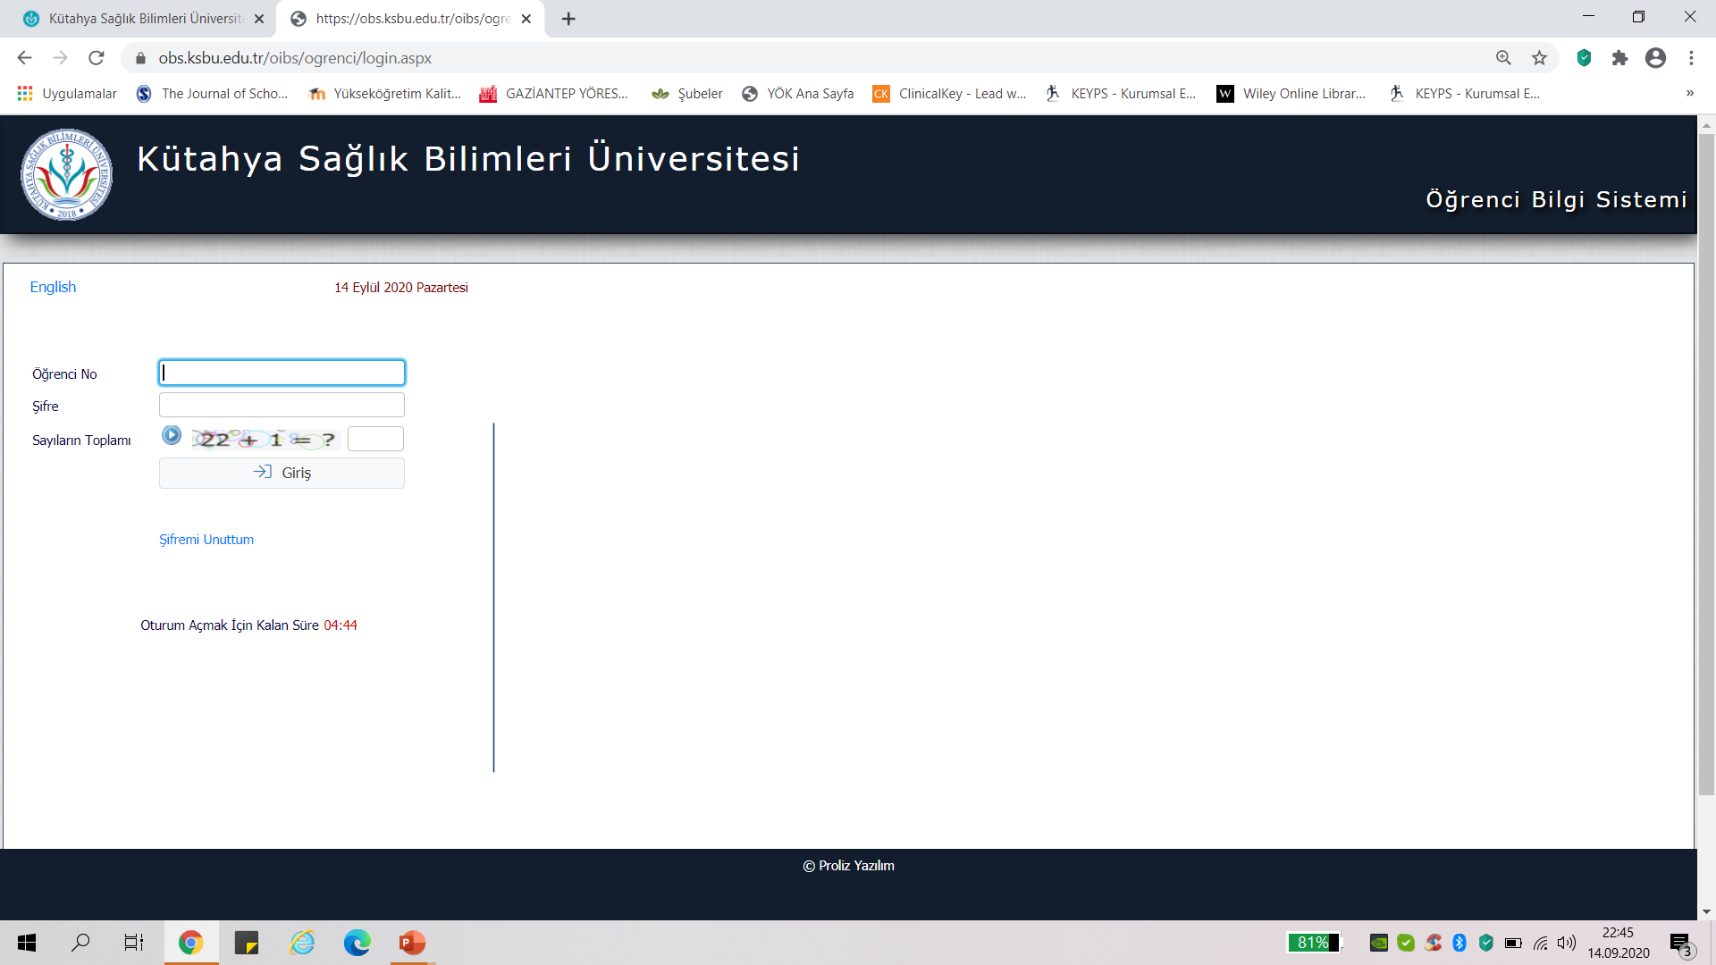
Öğrenci numaranızı yazınız.
Sisteme ilk giriş yaptığınızda yeni şifrenizi belirleyiniz
Sisteme ilk giriş yaparken şifreniz
T.C. Kimlik Numaranızın ilk 5 rakamıdır.
https://obs.ksbu.edu.tr/oibs/ogrenci/login.aspx

Slide 27
ÖĞRENCİ BİLGİ SİSTEMİNİN BİZE SAĞLADIKLARI
Ders kaydı
Ders programı
Online Danışmanlık
Transkript Senaryosu oluşturma
Ders materyaline erişim
Sınav notlarına & transkripte erişim
Ders/sınav programına erişim

Slide 28
Öğrencimiz olarak sizinle iletişim kurabilmemiz için
ÖĞRENCİ BİLGİ SİSTEMİNDEKİ
İLETİŞİM BİLGİLERİNİZİN GÜNCEL OLMASI ÖNEMLİ

Slide 29
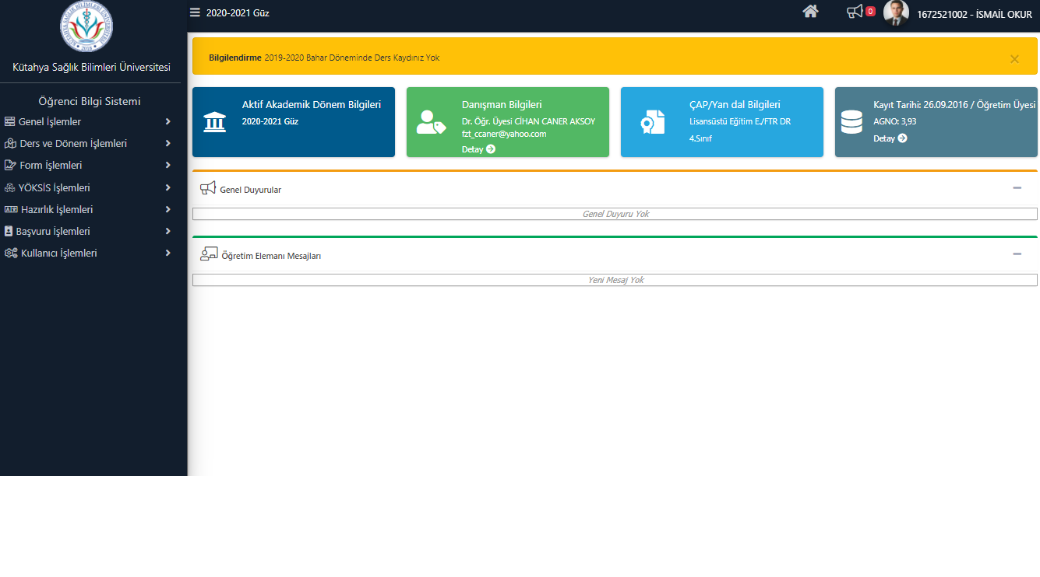

Slide 30
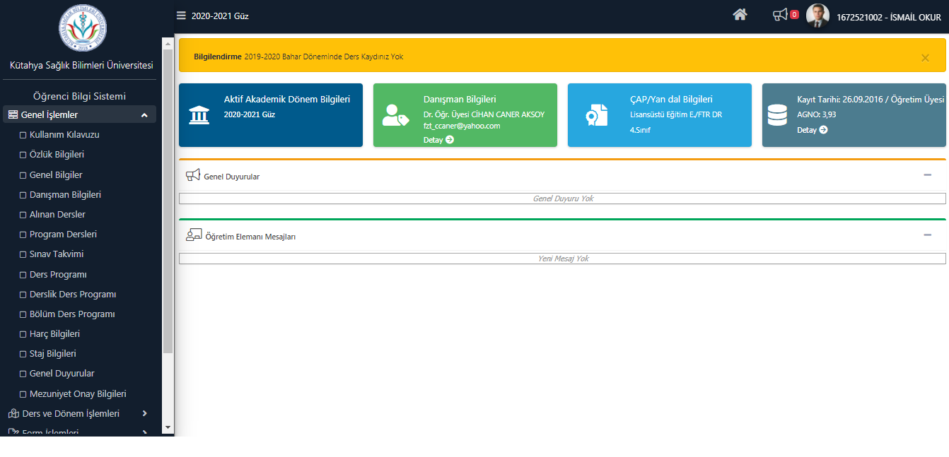

Slide 31
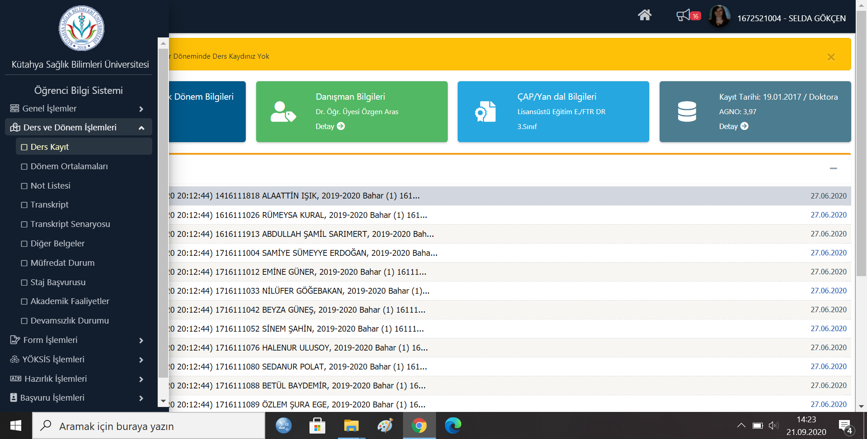

Slide 32
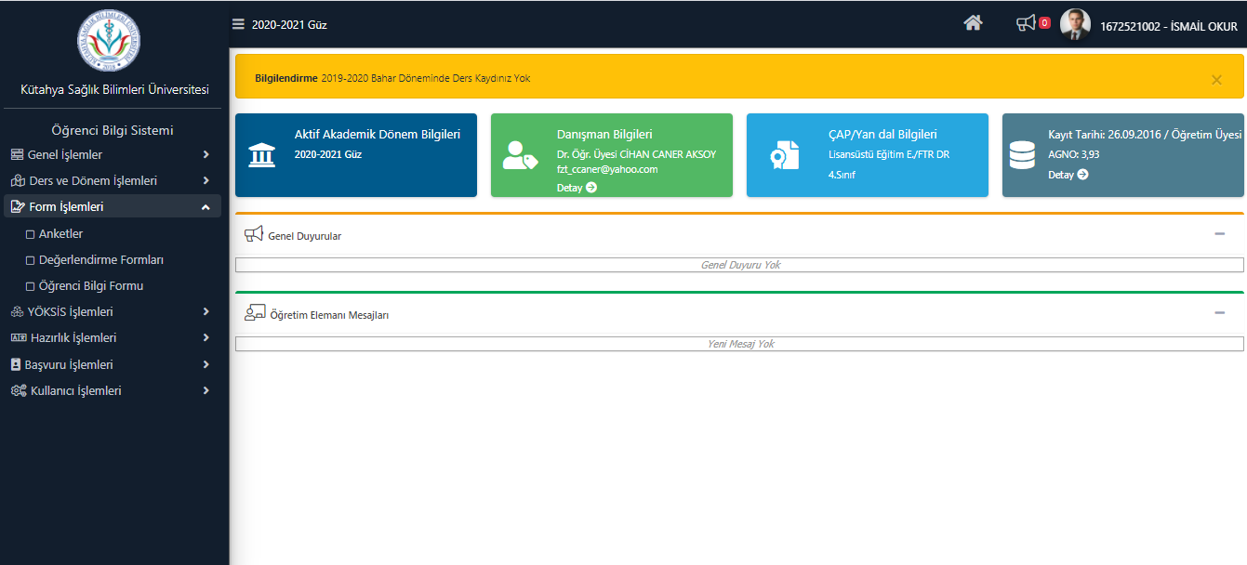

Slide 33
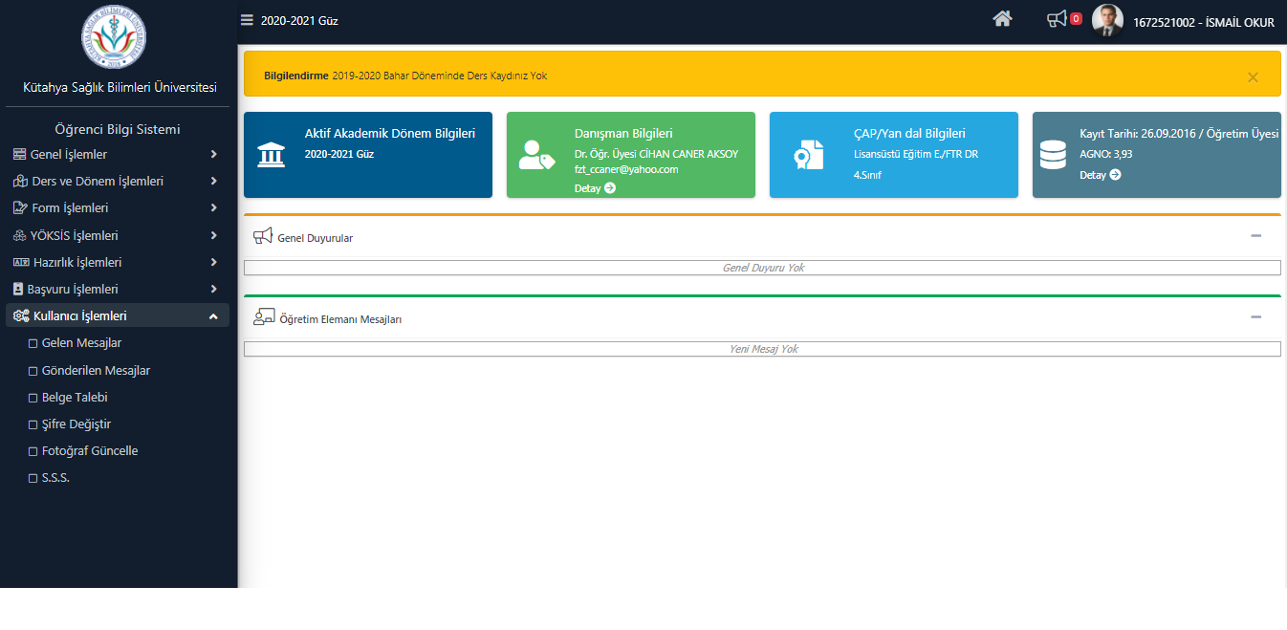

Slide 34
ÖĞRETİM YÖNETİM SİSTEMİ/UZAKTAN ÖĞRETİM SİSTEMİ (OYS) TANITIMI

Slide 35
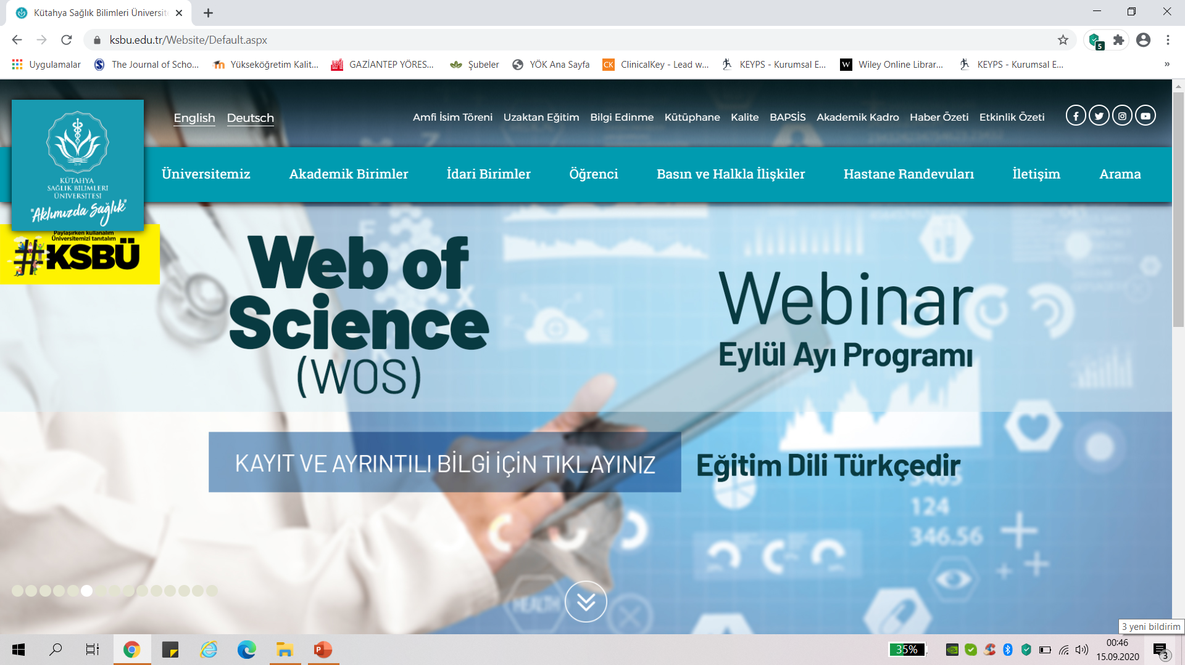
Öğretim Yönetim Sistemi/Uzaktan Öğretim Sistemine (Oys) Giriş

Slide 36
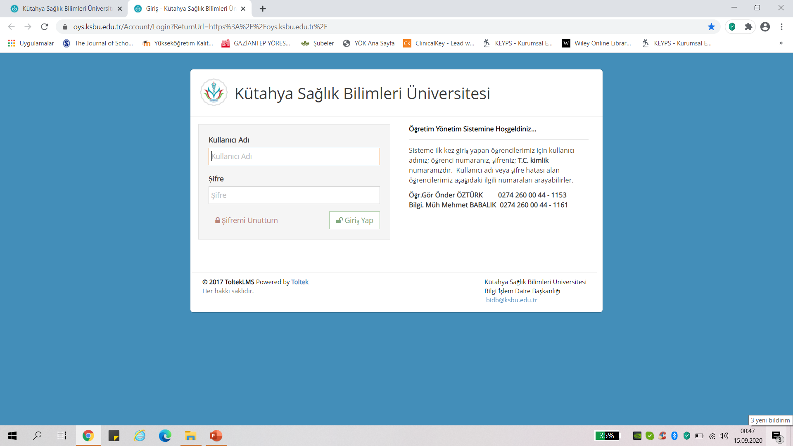
Öğrenci numaranızı giriniz.
T.C. Kimlik numaranızı giriniz.

Slide 37
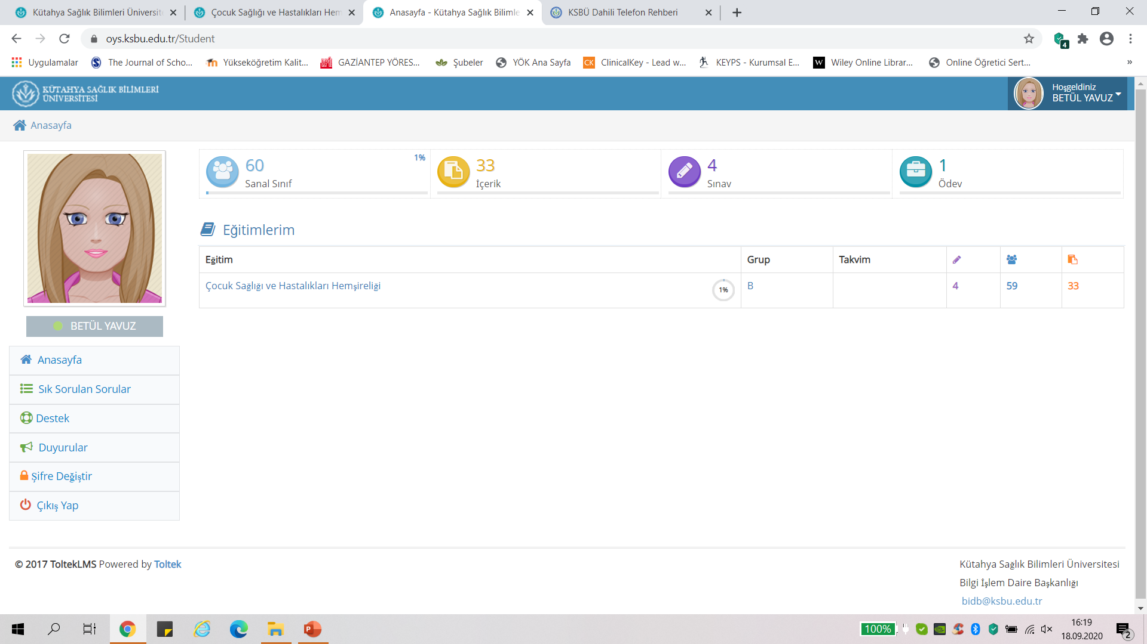

Slide 38
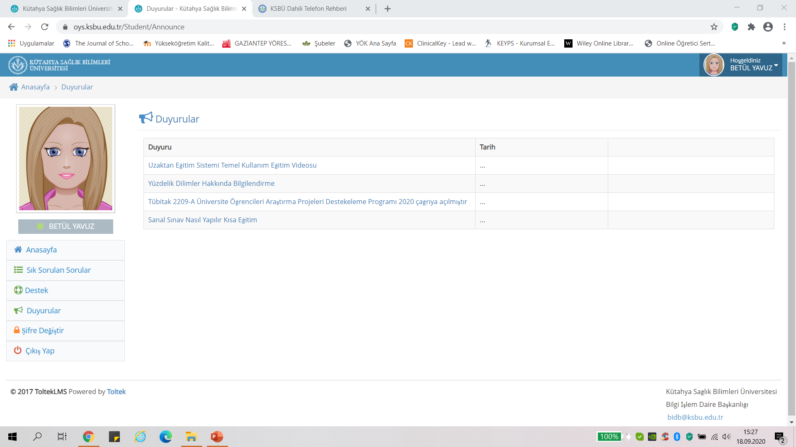

Slide 39
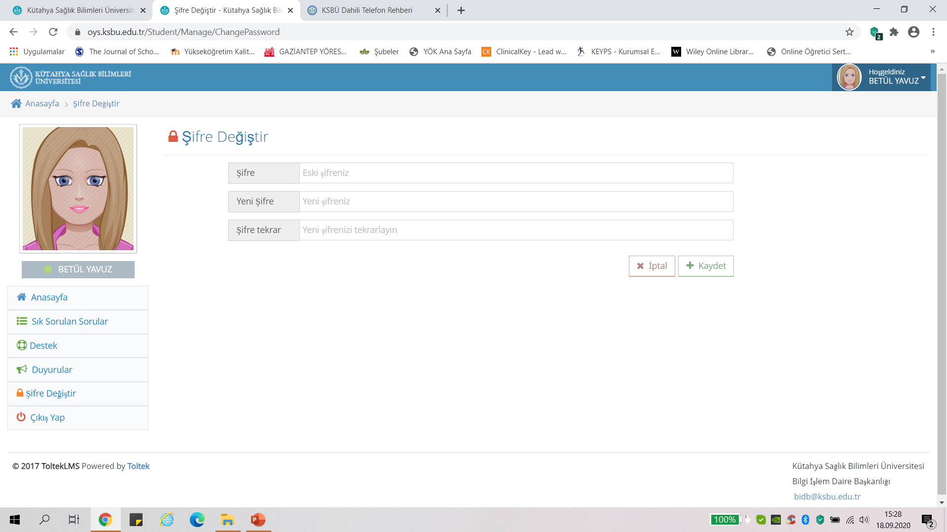
Şifre değiştirme işlemini yapabilirsiniz.

Slide 40
Online derse katılmak için kayıtlı olduğunuz dersi tıklayınız.

Slide 41
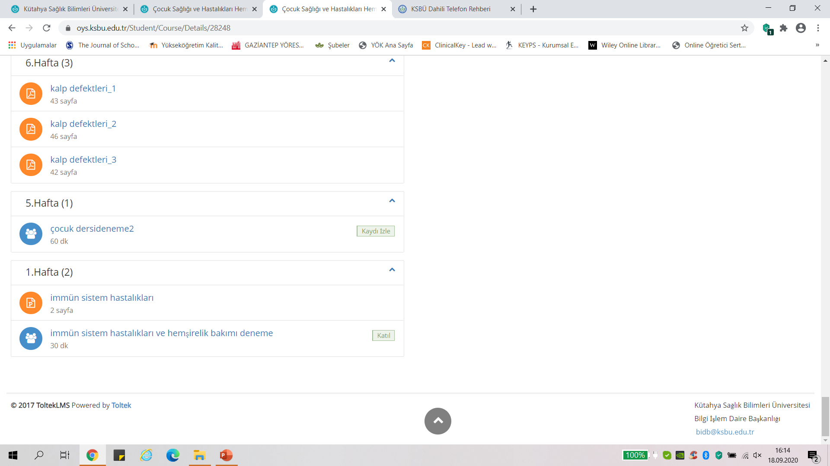
1. Hafta işlenecek konu için sanal sınıfa katıl butonunu tıklayınız.

Slide 42
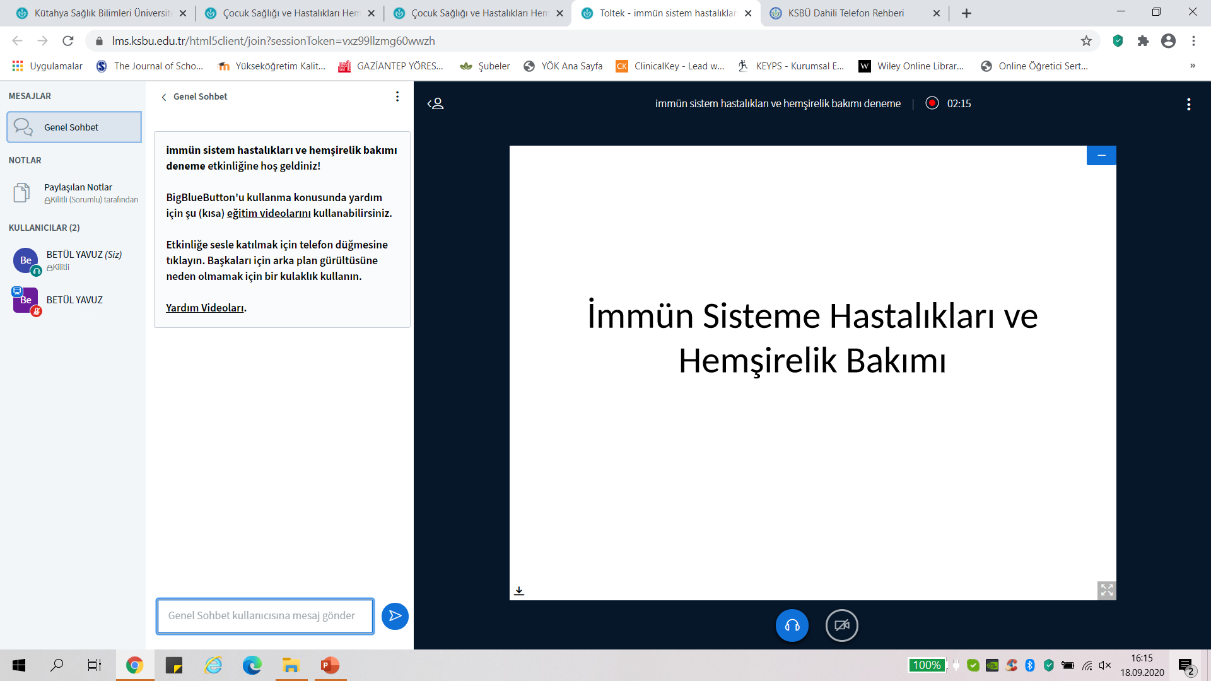
Online derse katıldınız.
Sohbet bölümünden soru sorabilirsiniz.
Dinleyici olarak katılım sağlayabilirsiniz.
Kamera görüntüsü ile katılabilirsiniz.

Slide 43
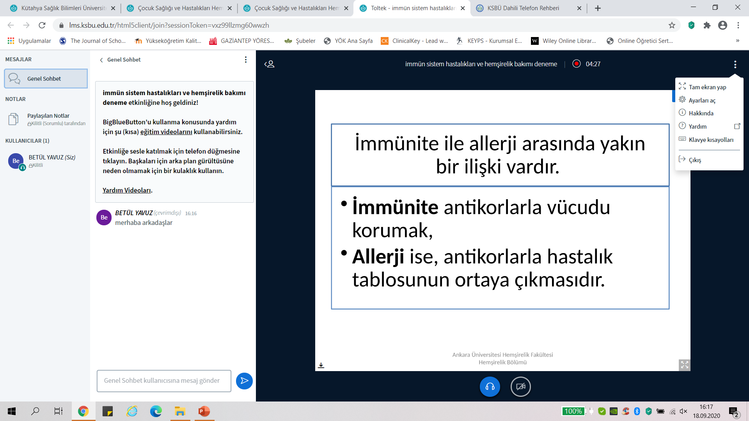

Slide 44
ÖĞRETİM YÖNETİM SİSTEMİ/UZAKTAN ÖĞRETİM SİSTEMİNDE (OYS) SINAVA GİRİŞ

Slide 45
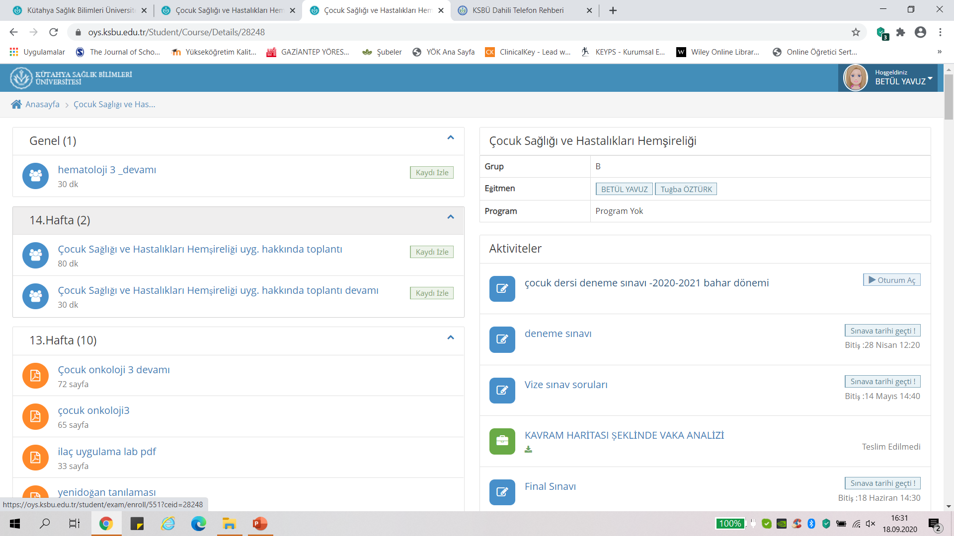
Öğretim Yönetim Sistemi/Uzaktan Öğretim Sisteminde (Oys) sınava Giriş

Slide 46
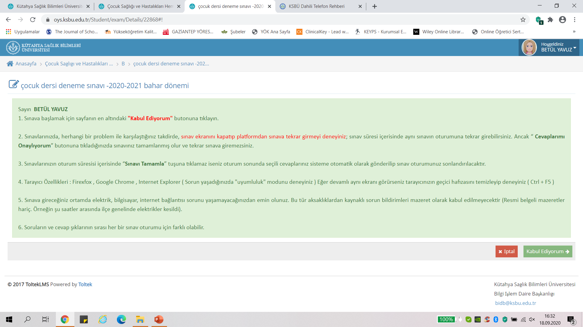
Sınava başlamak için tıklayınız

Slide 47
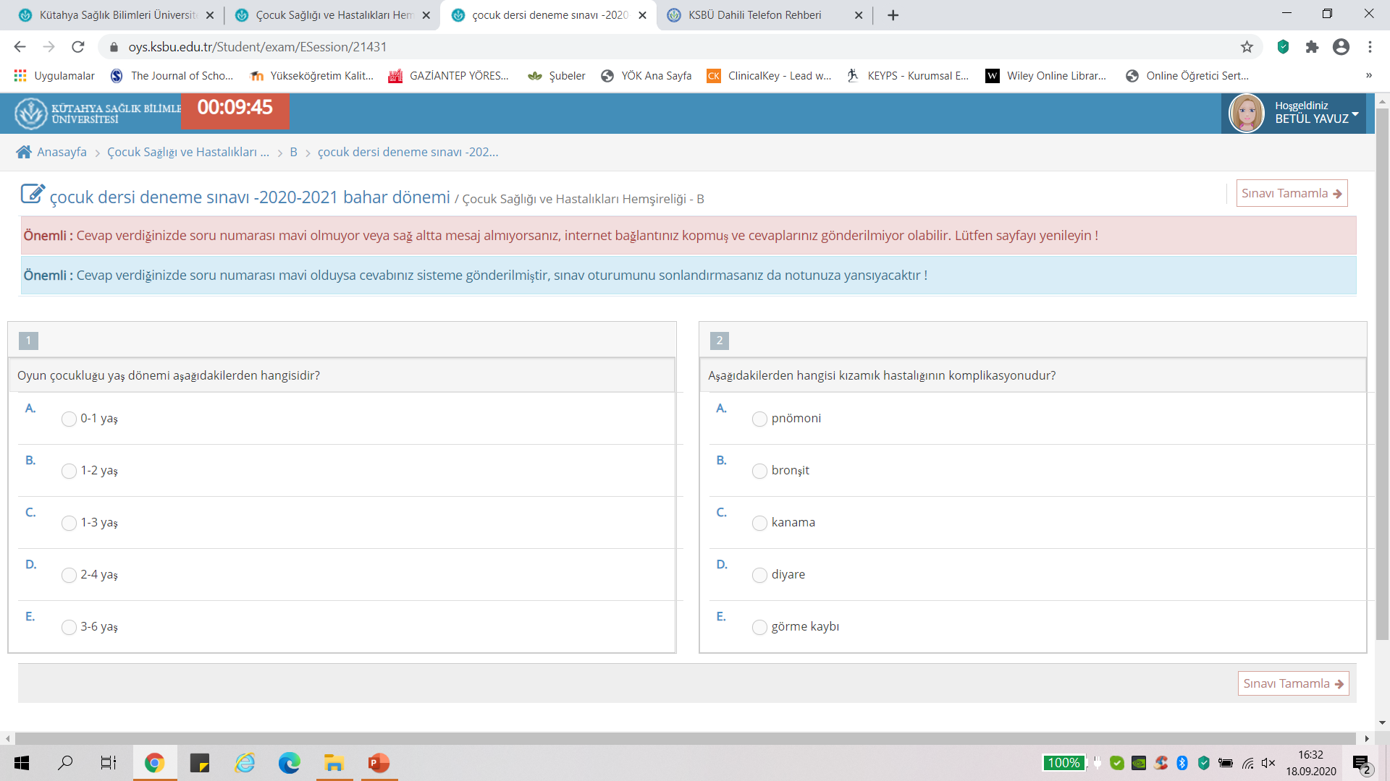
Sınava giriş yaptınız ekrandaki sorularda doğru olan seçeneği seçiniz

Slide 48
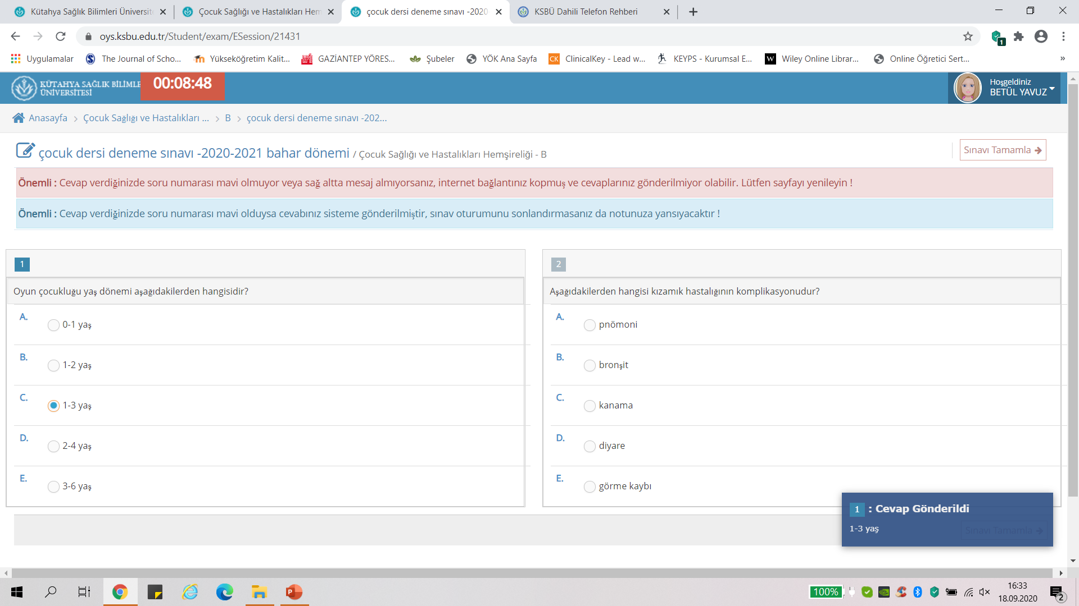
Soruyu cevapladığınızda bu ifadeyi göreceksiniz

Slide 49
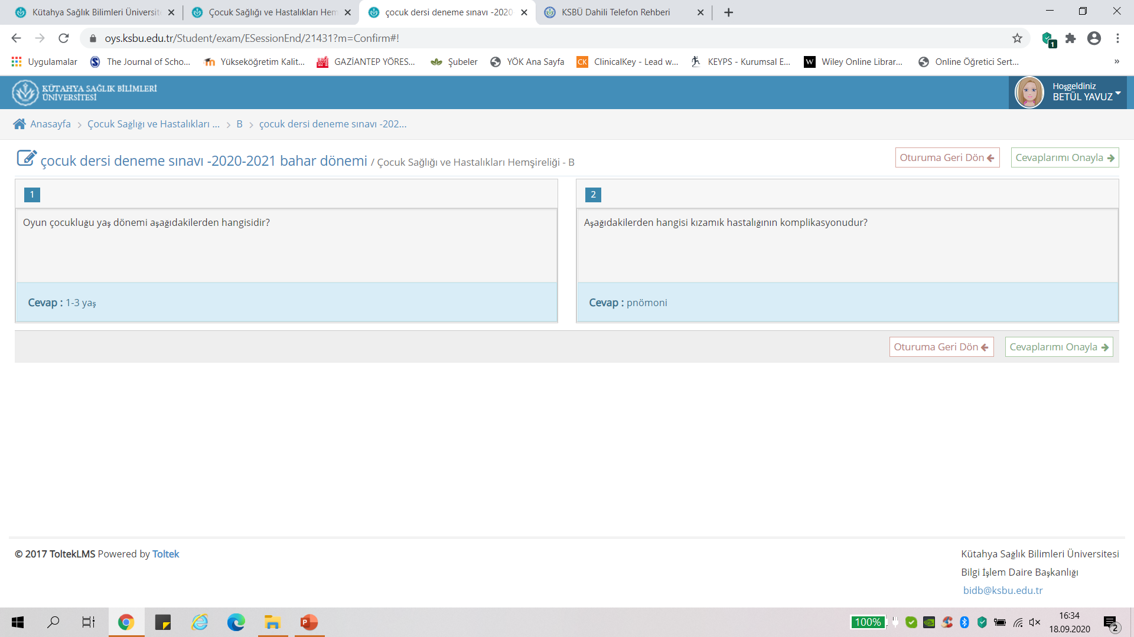
Soruları cevaplama işleminiz bittiği zaman cevaplarımı onayla butonuna tıklayınız.

Slide 50
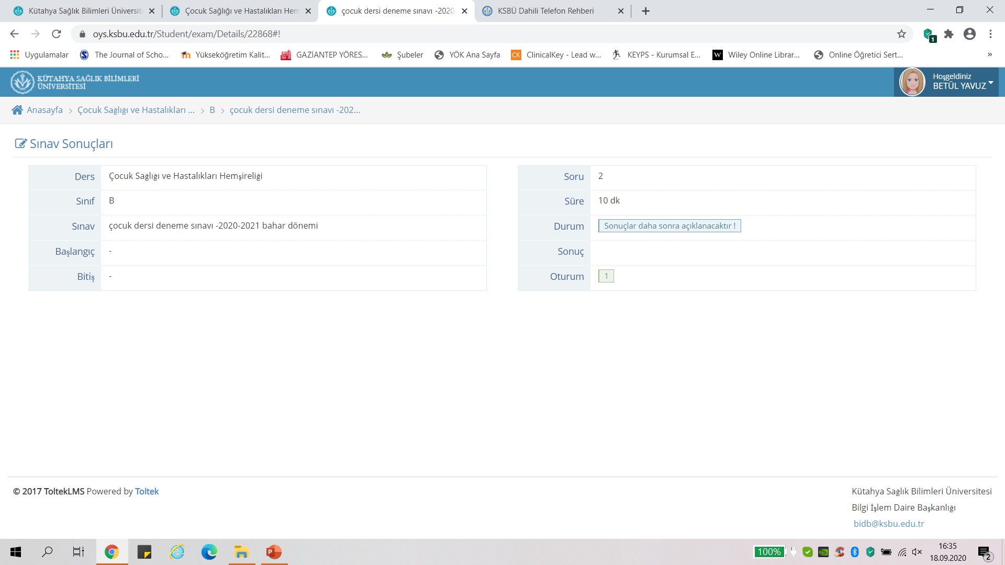
Sınav sonuçları açıklandığı zaman sınav sonucunuzu sistemde ya da öğrenci işleri bilgi sisteminde not giriş işlemi yapıldığında görebilirsiniz.

Slide 51
KURUMSAL EĞİTİM YÖNETİMİ VE PLANLAMA SİSTEMİ (KEYPS)

Slide 52
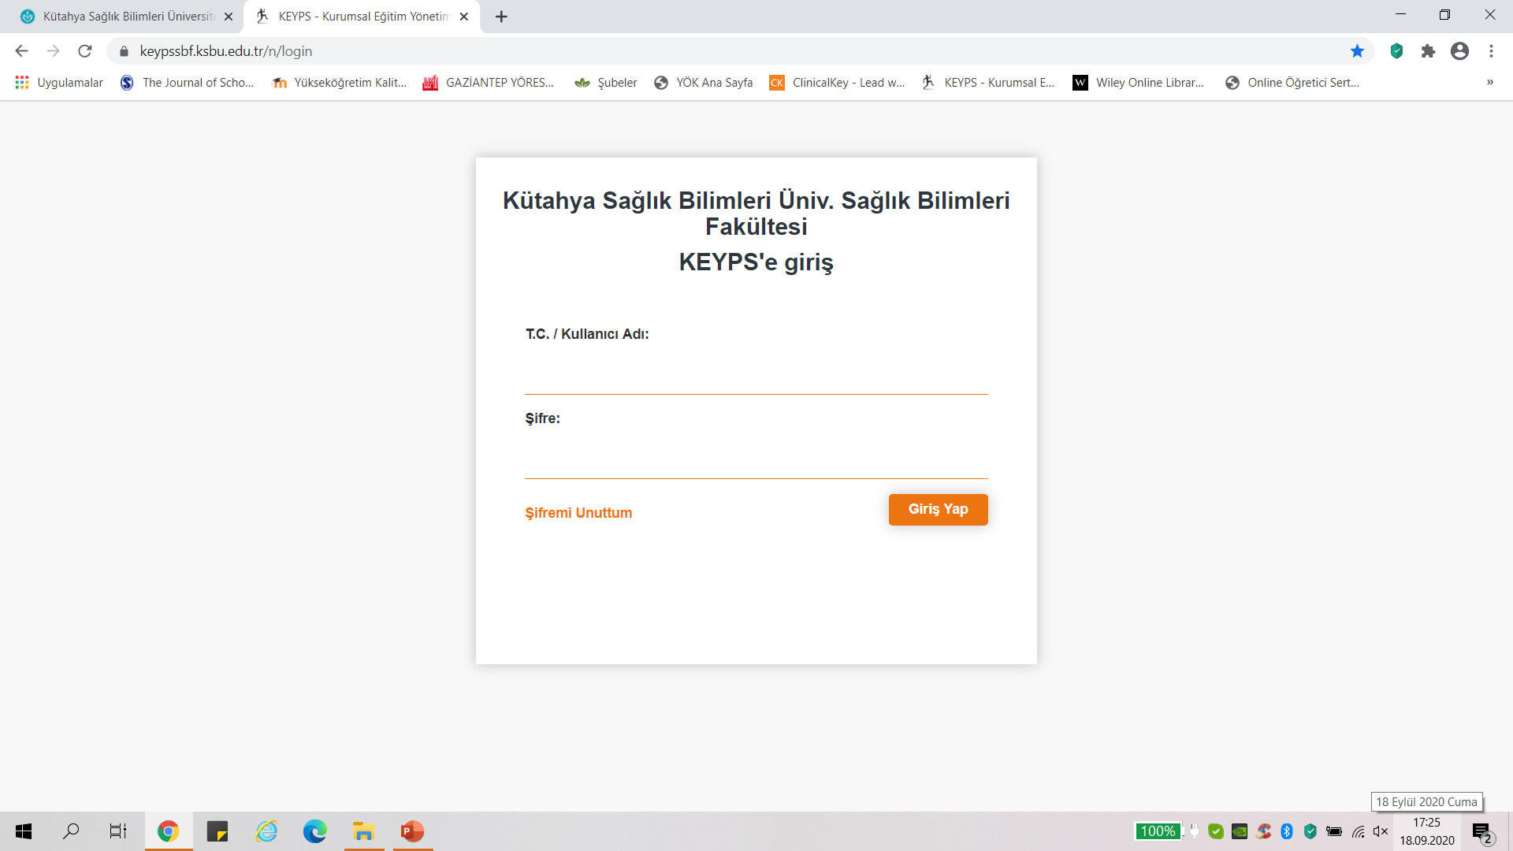
T.C. Kimlik numaranızı giriniz
Öğrenci numaranızı giriniz

Slide 54
Kayıtlı olduğunuz dersler için tıklayınız.

Slide 55
Belirtke tabloları için tıklayınız.
Konuları görmek için tıklayınız.

Slide 56
İşbaşı öğrenme değerlendirme için tıklayınız.
Kuramsal sınavlar için tıklayınız.

Slide 57
Ders programını görmek için tıklayınız.

Slide 58
KÜTAHYA SAĞLIK BİLİMLERİ ÜNİVERSİTESİ
DIŞ İLİŞKİLER BİRİMİ VE
BAĞLI KOORDİNATÖRLÜKLER

Slide 60
Öğrenci Değişim Programları;
Hem yurt dışı hem yurt içi kapsamında değerlendirilir.
Söz konusu programlarla düzenlenen protokoller çerçevesinde üniversiteler arası karşılıklı öğrenci değişimine diğer bir deyişle öğrenim hareketliliğine olanak tanınmaktadır.
Bununla birlikte değişim programları ile öğrencilerin stajlarını yurt dışında yapmaları sağlanabilmektedir.

Slide 61
Ülkemizde en bilinen öğrenci değişim programları;
ERASMUS+
Avrupa ülkeleri arası değişim programı
MEVLANA
Türkiye ve tüm dünya ülkeleri arasındaki değişim programı
FARABİ
Yurtiçi üniversiteler arası değişim programı

Slide 62
Erasmus+ Programı;
Avrupa Birliği’nce “Hayat Boyu Öğrenme Etkinlikleri” kapsamında desteklenen Erasmus+ programı genellikle 3-12 ay sürelidir.

Slide 63
Erasmus+’ un amacı;
Öğrencilere uluslararası bir eğitim olanağı sağlamak
Ülkeler arası işbirliğini arttırmak
Akademik değişim ve gençlik değişim programlarını uygulamak
Değişimin yanı sıra staj, iş ve spor alanlarında işbirliği projeleri geliştirmek

Slide 64
Erasmus+ başvuruları;
Başvurular üniversitemizin Erasmus+ Koordinatörlüğü internet sitesi üzerinden ilan yoluyla duyurulmaktadır. Yılın Ekim ve Nisan aylarında ilana çıkılmaktadır.
Öğrencilerimiz üniversite duyurularını takip etmeli ve her aşamada mutlaka Erasmus Kurum Koordinatörleri ve Erasmus Bölüm Koordinatörleri ile görüşerek bilgi sahibi olmalıdırlar.

Slide 65
Erasmus+ başvurusu;

Slide 66
Erasmus+ Kurum Koordinatörlüğü;

Slide 67
Erasmus+’ öğrenci seçimleri;
İlgili birimlere ayrılan kontenjanlar dâhilinde yabancı dil düzeyi ve not ortalaması esas alınarak sıralama yapılmaktadır.

Slide 68
Erasmus+ Programının Yük ve Yükümlülükleri;
Erasmus+ programı mali açıdan desteklenen bir projedir. Seçilen öğrencilerin masrafları aylık verilen hibeler kanalıyla Avrupa Birliği’nce karşılanmaktadır.
Öğrencilerin, hareketliliğe başladıktan sonra öğrencilik sorumluluklarını yerine getirmemeleri veya 3 aylık asgari süre dolmadan kendi istekleriyle hareketliliklerini sona erdirmeleri halinde öğrenciye ödenmiş bulunan hibe varsa geri talep edilir.

Slide 69
Mevlana Programı;
Hiçbir coğrafi bölge ayrımı olmaksızın değişim programı bünyesindeki hareketlilik bütün dünyadaki yükseköğretim
kurumlarını kapsamaktadır.

Slide 70
Mevlana Değişim Programına Katılım;
Mevlana Değişim Programı Protokolü imzalamış olan yükseköğretim kurumlarında) örgün eğitim programlarına kayıtlı ön lisans, lisans, yüksek lisans ve doktora öğrencileri katılabilirler.
Değişim programına katılmak isteyen öğrenciler en az bir en fazla iki yarıyıl eğitim için programdan faydalanabilirler.

Slide 71
Farabi Programı;
Farabi Değişim Programı, öğrencilerin bir veya iki yarıyıl
süresince kendi kurumlarının dışında bir yükseköğretim kurumunda eğitim ve öğretim faaliyetlerine devam etmelerini amaçlamaktadır.

Slide 72
Farabi Programı;
Farabi Değişim Programına katılan öğrencilere karşılıksız burs ödemesi yapılmaktadır.

Slide 73
Değişim Programlarının Öğrencilere Sağladığı Kazanımlar;
Akademik Yetkinlik Yabancı Dil Becerisi Genel Kültür

Slide 74
KÜTAHYA SAĞLIK BİLİMLERİ ÜNİVERSİTESİ
KARİYER VE MEZUNLAR MERKEZİ
(KAMER)

Slide 75
Üniversite bünyemizde bulunan Kariyer ve Mezunlar Merkezi(KAMER) T.C CUMHURBAŞKANLIĞI İNSAN KAYNAKLARI OFİSİ koordinatörlüğünde faaliyetlerini yürütmektedir. Kariyer bilincinin erken dönemde oluşturulması amacıyla üniversitemizde ‘Kariyer Planma’ dersinin zorunlu olarak verilmesi önerilmektedir.

Slide 76
KARİYER VE MEZUNLAR MERKEZİ-KAMER

Slide 77
KARİYER VE MEZUNLAR MERKEZİ-KAMER

Slide 78
Kariyer ve Mezunlar Merkezi’mizde;kariyer sohbetleri,online etkinlikler,kariyer gezileri mezun-öğrenci buluşması gibi birçok aktivite düzenleyerek lisans eğitim hayatı boyunca öğrencilerimizin bilgi ve birikimlerini arttırarak hayatlarına şekil verme konusunda yol gösterici bir model sunulmaktadır.

Slide 81
KARİYER PLANLAMA DERSİ Kariyer planlama dersi birinci sınıflar öğrencileri için güz döneminde 14 hafta boyunca haftada 1 saat olarak üniversite kariyer merkezleri sorumluluğunda öğrencilere verilmektedir.

Slide 83
Kariyer planlama dersi sonunda kariyer merkezi faaliyetlerinin tanınması,öz farkındalığın arttırılması,kariyer seçeneklerinin keşfedilmesi,kendini ifade ve etkili iletişim becerilerinin geliştirilmesi,profosyonel ilişki ağlarının öneminin kavranması ve destek birimlerinin tanınması gibi öğrenim çıktılarının elde edilmesi hedeflenmektedir.

Slide 84
YETENEK KAPISI ‘Yetenek Kapısı’ hizmetiyle de öğrencilerimiz alanlarıyla ilgili etkinlikler, kariyer fuarları, staj ve iş başvurusu gibi konularda kazanımlar elde edebilmekte ve lisans hayatı sonunda donanımlı bir şekilde mezun olabilmektedir.

Slide 85
Kayıt ol butonuna tıklayınız

Slide 86
Sırasıyla ad,soyad,kurumsal e-posta,telefon numrası bilgilerini giriniz!!!
TÜRKİYE’yi seçiniz
LİSANS seçiniz
KÜTAHYA SAĞLIK BİLİMLERİ ÜNİVERSİTESİ seçiniz
ÖĞRENCİ seçiniz
KVK aydınlatma metnini ve açık rıza metnini okuduğunuzu belirtin ve gönder kısmına tıklayın

Slide 87
1 Nolu Cumhurbaşkanlığı Kararnamesi ile verilen görevleri yerine getirmesi amacıyla Cumhurbaşkanlı’ğına bağlı,özel bütçeli,kamu tüzel kişiliğini haiz,idari ve mali özerkliğe sahip,Dijital Dönüşüm Ofisi,Finans Ofisi, İnsan Kaynakları Ofisi ve Yatırım Ofisi kurulmuştur.

Slide 88
İnsan Kaynakları Ofisi çatısı altında bulunan İnsan Kaynağı ve Kariyer Planma Dairesi Başkanlığı’nın görevleri arasında bulunan 1 NOLU Madde 2’den yola çıkarak kariyer ve mezunlar merkezi(KAMER),kariyer planma dersi ve yetenek kapısı gibi birçok hizmet oluşturulmuş ve yürürlüğe geçmiştir.

Slide 89
KÜTAHYA SAĞLIK BİLİMLERİ ÜNİVERSİTESİ
SAĞLIK KÜLTÜR VE SPOR DAİRE BAŞKANLIĞI

Slide 90
Organizasyon Şeması
Sağlık Kültür ve Spor Daire Başkanı
Sinan DARCAN
Şube Müdürü
Hüseyin ÖZEKMEKÇİ
Şube Müdürü
Ali Osman ALTINAY
Mali İşler ve Beslenme Hizmetleri Müdürlüğü
Kültürel Sportif Faaliyetler ve Sağlık Hizmetleri Müdürlüğü
İdari İşler ve Sosyal Tesisler Müdürlüğü
Ulaştırma ve Yurt Müdürlüğü

Slide 91
SAĞLIK
Sağlık ile ilgili problem düşündüğünüz anda birimlerimize başvurabilirsiniz.
MEDİKO VE AİLE HEKİMLİĞİ
DİŞ POLİKLİNİĞİ
PSİKOLOG
Birimlerimiz Evliya Çelebi yerleşkesi içerisinde bulunan fizik tedavi ve rehabilitasyon hastanesinin içinde yer almaktadır.

Slide 92
KÜLTÜR

Slide 93
ÖĞRENCİ TOPLULUKLARI
GENÇ YEŞİLAY TOPLULUĞU
ATATÜRKÇÜ DÜŞÜNCE TOPLULUĞU
MEDİKAL KURTARMA TOPLULUĞU
MÜZİK TOPLULUĞU
SAĞLIK İYİLİK HAREKET TOPLULUĞU
FİZİKSEL AKTİVİTE VE SPOR TOPLULUĞU
ENGELSİZ HAYAT TOPLULUĞU
TOPLUM GÖNÜLLÜLERİ TOPLULUĞU
GENÇ TEMA TOPLULUĞU
DOĞA SPORLARI VE DAĞCILIK TOPLULUĞU
RENKLİ DÜŞLER TOPLULUĞU
SAĞLIKTA HESAPLAMALI BİLİMLER VE İNOVATİF TEKNOLOJİ TOPLULUĞU

Slide 94
ÖĞRENCI TOPLULUKLARI
KAYGISIZ GELECEK TOPLULUĞU
TIP ÖĞRENCİLERİ BİRLİĞİ TOPLULUĞU
BİLİMSEL ARAŞTIRMA TOPLULUĞU
GENÇ KIZILAY TOPLULUĞU
AVRUPA TIP ÖĞRENCİLERİ BİRLİĞİ TOPLULUĞU
FOTOĞRAFÇILIK VE SİNEMA TOPLULUĞU
GASTRONOMİ TOPLULUĞU
SAĞLIKLI BESLENME TOPLULUĞU
EBELİK TOPLULUĞU
DİL VE KONUŞMA TERAPİSTİ
ELEKTRONİK SPORLAR TOPLULUĞU

Slide 95
Kütahya Sağlık Bilimleri Üniversitesi (KSBÜ) öğrencileri ve personellerimiz, Hayme Ana'yı Anma ve Göç Şenlikleri'ne katıldı. KSBÜ öğrencileri ve personellerimiz, Osmanlı Devleti'nin kurucusu Osman Gazi'nin babaannesi, Ertuğrul Gazi'nin annesi, "Devlet Ana" olarak bilinen Hayme Ana’yı andı.

Slide 96
Uzaktan Gerçekleştirdiğimiz Etkinlikler

Slide 97
Tüm kulüplerimizle yoğun etkinlik planlaması yapmaktayız. Sizlerin derslerinizden arta kalan zamanlarda akademik hayatınızın dışında bu süreyi en eğlenceli şekilde geçirmek için topluluklarımıza ve tüm sorularınıza cevap alabilmeniz için linkten (https://sks.ksbu.edu.tr/) ulaşabilirsiniz. 0 (274) 260 00 43-44-45-46 üniversite numarasından 1313 dahili numarayı kullanarak telefon ile bizlere ulaşabilirsiniz.

Slide 98
Ayrıca etkinlik başvurusunda bulunabilirsiniz.
http://etkinlik.ksbu.edu.tr/

Slide 99
SPOR
Üniversitemizde öğrencilerimize birçok sportif faaliyet imkanı sunulmaktadır.
Tam olimpik yüzme havuzu,
Kapalı spor salonu,
Futbol sahaları,
Tenis kortları,
Basketbol-voleybol sahası,
Tırmanma duvarı,
Masa Tenisi,
Bilardo,
Bisiklet.

Slide 100
Üniversite sporları federasyonunun düzenlediği şampiyonlarının katılım sağlamaktayız üniversitemizi temsil etmekteyiz.
Şuanda erkek basketbol takımımız ve kız voleybol takımımız mevcuttur.
Takımlarımız salonlarda düzenli idmanlarını sürdürmektedir.
Siz değerli öğrencilerimiz sizlerde sporu seviyorsanız spora üniversitede devam etmek istiyorsanız her sene başında yapılan takım seçmelerine katılabilirsiniz.

Slide 102
KÜTÜPHANE VE DOKÜMANTASYON DAİRE BAŞKANLIĞI

Slide 103
KÜTÜPHANEMİZ
Prof. Dr. Fuat Sezgin Okuma Salonu,
Tıp Fakültesi Eğitim Binası 2. katta ve 80 kişinin aynı anda oturma kapasitesine sahiptir.
4250’den fazla basılı kitap
512.000’den fazla elektronik kitap
40.000’den fazla elektronik dergi
60’dan fazla veri tabanına erişim imkanı bulunmaktadır.

Slide 104
KÜTÜPHANE WEB SAYFASI
Kütüphanemiz hakkında tüm bilgileri bulacağınız,
Katalog tarama yapabileceğiniz,
Online işlemler için kullanabileceğiniz,
Elektronik kaynaklardan yararlanabileceğiniz,
duyurularımızdan ve etkinliklerden haberdar olacağınız alanımızdır.
Kullanıcılarımızla daha sağlıklı iletişim kurabilmemiz için sürekli güncellenmektedir.
Veri tabanları ile ilgili eğitim,
Abone, deneme, satın alınan veri tabanları ve e-kitap koleksiyonları duyuruları yapılır.

Slide 105
KÜTÜPHANE WEB SAYFASI
https://kutuphane.ksbu.edu.tr/

Slide 106
KATALOG
Kütüphanemizde basılı ve e-kitap olarak satın alınan yayınların tarandığı alandır.
http://katalog.ksbu.edu.tr/yordambt/yordam.php

Slide 107
Katalog

Slide 108
Katalogda Arama İpuçları
Arama istediğiniz herhangi bir kelimeyi yazarak arama yapabilirsiniz.
Kaynaklara daha iyi erişim için Türkçe ve İngilizce kelimeler yazılmalıdır.
Yazar, konu, ISBN, yayınevi vb. şeklinde de arama yapılabilmektedir.
Ödünç aldığınız kitaplarınızı kendi profilinizden görebilirsiniz.
Ödünç aldığınız kitapların süresini 2 defa uzatabilirsiniz.

Slide 109
NLM (National Library of Medicine) sınıflama türü tıp ve sağlık alanını kapsamaktadır.
Klinik tıpla ilgili olarak alanlar için W-WZ
W tıp mesleği,
WA halk sağlığı,
WB tıp uygulamaları,
WC bulaşıcı hastalıklar,
WD metabolik hastalıklar, zehirlenmeler, allerji,
WE kas ve iskelet sistemi,
WF solunum sistemi,
WG kalp ve damar hastalıkları,
WH kan ve lenfatik sistem,
WI mide ve bağırsak sistemi,
WJ üreme sistemi,
WK iç salgı
WL sinir sistemi,
WM psikiyatri,
WN radyoloji,
WO cerrahi,
WP jinekoloji,
WQ gebelik ve doğum,
WR dermatoloji, cildiye,
WS pediatri,
WT geriatri,
WU diş hekimliği,
WV kulak, burun, boğaz,
WW göz,
WX hastaneler/sağlık kurumları,
WY hemşirelik,
WZ tıp tarihi

Slide 110
KÜTÜPHANE KAYNAKLARI
Basılı kitap 4250+
Elektronik kitap 512.000+
Binlerde makaleye full erişim sağlanır.
Veri Tabanı Aboneliği
Clinicalkey
UpToDate
MEDLINE Complete
Cochrane Library
Cinahl Complete
Spinger Tıp Koleksiyonu e-kitap (2017/2018/2019/2020)
EBSCO E-kitap Koleksiyonu (500 bin +)
İdealonline Tıp Kitapları Veri Tabanı (350 +)
Turcademy Sağlık Kitapları Veri Tabanı (250 +)
ULAKBİLİM EKUAL sağlanan Veri Tabanları çok sayıda dergi içeriği veri tabanı bulunmaktadır.

Slide 111
VERİ TABANLARINA UZAKTAN ERİŞİM SİSTEMİ (VETİS) NEDİR?
Kütüphanenin abone olduğu, satın aldığı ve EKUAL ULAKBİM kapsamında sağlanan bütün elektronik materyallere internet ortamında ulaşılmasını sağlayan sistemdir.
Görsellerdeki adımları takip ederek VETİS’e giriş sağlayabilir ve erişilen kaynaklarla araştırmalarınızı yapabilirsiniz.
1. adım

Slide 112
2. adım
3. adım

Slide 113
4. adım
5. adım

Slide 114
KÜTAHYA SAĞLIK BİLİMLERİ ÜNİVERSİTESİ
SÜREKLİ EĞİTİM UYGULAMA VE ARAŞTIRMA MERKEZİ

Slide 115
Kütahya Sağlık Bilimleri Üniversitesi Sürekli Eğitim Uygulama ve Araştırma Merkezinin hedefi, sağlık ve bilim üzerine temellendirilmiş eğitimlerle yenilikçi, öncü, evrensel yaklaşımların gelişmesine katkı sağlamaktır.

Slide 116
HEDEFLER
Bulunduğu bölgenin zengin tarihi, kültürel özellikleri ve termal kaynaklarıyla öne çıkan şehirlerinden biri olan Kütahya’da,
Üniversitemizin eğitim verdiği ve araştırma yaptığı tüm alanlarda sürekli eğitim programları düzenlemek,
Kamu, özel sektör ve uluslararası kuruluşlarla işbirliği yaparak üniversite personeli ve öğrencilerinin, çeşitli meslek grubu mensuplarının ve ilgili diğer katılımcıların bilgi ve becerilerini artırmak,
Mesleki kariyerlerini desteklemek hedeflerimiz arasındadır.

Slide 117
EĞİTİM TALEP FORMU
Merkezimizde yürütülmek istenilen eğitimler talepler doğrultusunda açılmaktadır.
Öğrencilerimiz ve akademisyenlerimiz talep ettikleri eğitimleri
https://sem.ksbu.edu.tr/index/sayfa/7398/egitim-talep
-formu adresindeki formu doldurarak ksbusem@ksbu.edu.tr mail adresine gönderebilirler.

Slide 119
EĞİTİM TALEP FORMU

Slide 120
DİL EĞİTİMLERİ
Almanca Dil Kursu (A1-A2-B1-B2)
İngilizce Dil Kursu (A1-A2-B1-B2)
İngilizce YDS ve YÖKDİL Hazırlık
Academic Writing & Reading
TOEFL
PTE (Pearson Test of English
Academic) Sınav Merkezi

Slide 121
Merkezimizde katılımcılara İngilizce ve Almanca’yı
Avrupa Birliği Dil Referans Çerçevesi’nce (The Common European Framework of Reference for Languages)
belirlenmiş dil seviyelerine uygun bir şekilde öğrenme imkanı sunulur.

Slide 122
Düzenlenecek eğitimler kapsamında katılımcıların dili öncelikle gündelik yaşamda, yani iletişimsel anlamda etkili bir şekilde kullanabilecek seviyeye gelmesi hedeflenmektedir.

Slide 123
Düzenlenecek dil kursları başlangıç seviyesinde (A1 ve A2) ve orta seviyede (B1 ve B2) bir dil eğitimi verilmesine yöneliktir.
Bu bağlamda her dört seviyede öncelikli olarak duyma, okuma, konuşma ve yazma becerilerinin geliştirilmesine yönelik çalışmalar yapılmaktadır.

Slide 124
Bu hedefler doğrultusunda 2019 yılında kurulan merkezde şu ana kadar yabancı dil eğitimlerinden “Genel İngilizce”, “Genel Almanca”, “Yabancı Dil Sınavlarına Hazırlık Kursları”, mesleki eğitimlerden “Deney Hayvanları Kullanım Sertifika Programı” ile “Dezenfeksiyon Antisepsi Sterilizasyon Sertifika Programı”, akademik eğitimlerden “Proje Hazırlama Eğitimi” ile “Nitel Araştırma Kursu”, kişisel gelişim kurslarından ise “Temel Seviye İşaret Dili Eğitimi” verilmiştir.

Slide 125
BİZE ULAŞIN
http://sem.ksbu.edu.tr/

Slide 126
BİZE ULAŞIN
ksbu_sem

Slide 127
SOSYOKÜLTÜREL ETKİNLİKLER DERSİ

Slide 128
DERSİN AMACI
Sosyokültürel etkinlikler dersi, öğrencilerin ders dışı bilimsel, sosyal, toplumsal ve kültürel gelişmelerine katkı sağlamak, öğrencileri yaşam boyu öğrenen bireyler olarak yetiştirmek amacıyla planlanan bir derstir.

Slide 129
DERS İÇERİĞİ
Rektörlük, Fakülteler, Meslek Yüksek Okulları, Sağlık-Kültür ve Spor Daire Başkanlığı, Öğrenci Kulüpleri tarafından koordine edilen etkinlikler ile Eğitim Komisyonu tarafından onaylanan belgelenmiş diğer ulusal ya da uluslararası etkinliklerden oluşur.

Slide 130
Öğrenciler aşağıda belirtilen sosyokültürel etkinlik seçeneklerinden her birine en az bir defa katılmak zorundadır:
Kütahya Sağlık Bilimleri Üniversitesi Rektörlüğü ve Sağlık Kültür ve Spor Daire Başkanlığı tarafından düzenlenen etkinlikler,
Fakülteler ve Meslek Yüksek Okulları tarafından düzenlenen etkinlikler,
Öğrenci kulüpleri tarafından düzenlenen etkinlikler,
Eğitim Komisyonu tarafından onaylanan belgelenmiş diğer ulusal ya da uluslararası etkinlikler
Sosyal sorumluluk projelerindeki çalışmalar.

Slide 131
DERSİN DEĞERLENDİRİLMESİ
Sosyokültürel etkinlikler, katılım sağlanan ve onaylanmış etkinlik sayısına göre değerlendirilir.
Etkinlik sayısı 10 dan az olması durumunda Yetersiz (YZ),
10 ve üzeri olması durumunda Yeterli (YT) olarak değerlendirilir.

Slide 132
ETKİNLİK ÖRNEKLERİ

Slide 133
KÜTAHYA’YI TANIYORUM

Slide 134
KÜTAHYA’YI TANIYORUM-1
Germiyan Sokağı ve Kent Tarihi Müzesi
Sıtkı Olçar Çini Müzesi
Yıldırım Beyazıt Han Ulu camii
Arkeoloji Müzesi
Çini Müzesi

Slide 135
KÜTAHYA’YI TANIYORUM-2
Kale-Hisar
Macar Evi
Jeoloji Müzesi
Milli Mücadele Müzesi

Slide 136
HEKİM SİNAN TIBBİ BİTKİLER ARAŞTIRMA MERKEZİ
Hekim Sinan’ın Hayatı
Hekim Sinan Tıbbi ve Aromatik Bitkiler Bahçesi’nin tanıtımı
Bitkilerin tanıtımı ve kullanımı
Seralarda bitkilerin üretim teknikleri
Tıbbi bitkileri kurutma yöntemleri
Tıbbi bitkilerin laboratuvarda değerlendirilmesi

Slide 137
KENT KONSEYİ KÜLTÜR VE SANAT MERKEZİ
Sanatçılarla tanışma
Çini ressamlığı, çini boyama
Yağlı boyama, ahşap oyma
Hat ve tezhip sanatı
Filografi, sigrofitto
Takı tasarımı, artık materyal tasarımı
Taş boyama atölyelerinin tanıtımı

Slide 138
KÜTAHYA KÜLTÜR VE SANAT DERNEĞİ
Sanatçılarla tanışma
Koleksiyoner eserler
Hobi resim
Keçe sanatı
Bitki yaprağı oyma sanatı
Osmanlı fermanlarının tanıtımı
Sulu boya sivil mimari eserler
Çini sanatı
Geleneksel Kütahya kıyafetleri
Ebru sanatı&Hat sanatı
Naif resim
Temel sanat
Tezhip sanatı
Linol baskı
Sigrofitto
Yağlı boya
Kalem işi
Kütahya Çinileri
Takı tasarımı & Bez bebek
Heykel atölyelerinin tanıtımı

Slide 139
KÜTAHYA AİLE VE SOSYAL POLİTİKALAR İL MÜDÜRLÜĞÜ VE ÜNİVERSİTEMİZ İŞBİRLİĞİNDE DÜZENLENECEK ETKİNLİKLER
Kütahya tanıtımı ve aile eğitimi programları
Huzurevi ziyaretleri
Çocuk evlerinde yapılacak etkinlikler
Konferanslar

Slide 140
GEZİLER
Dumlupınar Şehitliği
Çavdarhisar Aizanoi Antik Kenti
Domaniç Hayme Ana
Gediz Murat Dağı
Simav

Slide 141
Üniversite web sitesi: www.ksbu.edu.tr

